Slide 1
Train-the-trainer
Permanente vorming EPB 2024
4 december (nm) + 11 december (vm) 2023

Slide 2
Permanente vorming EPB 2024
Verplichte vorming voor verslaggevers in 2024 => 6 uur
  3 uur vorming met verplichte inhoud over
    Aandeel hernieuwbare energie vanaf 2025 + geen gasaansluiting meer bij nieuwbouw
    Eigentijdse technieken correct invoeren in de EPB-software
      Meerdere opwekkers met verschillend afgiftesysteem
      Ingave van warmtepompen aan de hand van stavingsstukken
      Ingave boosterwarmtepompen
      Ingave combilus en circulatieleidingen
      Warmteverliesberekening en dimensioneringsnota
    Veelgemaakte fouten
      Veelgemaakte fouten uit handhaving
      Beoordeling stavingsstukken voor U-waarde vensters en materialen
  3 uur vorming met vrije inhoud
    vrij in te vullen onderwerpen uit te werken door de erkende vormingsinstellingen/lesgevers
    Erkend aanbod in vormingstabel

Slide 3
Agenda train de trainer lesgevers
​ | Vorming met verplichte inhoud 2024​
​20 min | Aandeel hernieuwbare energie vanaf 2025 + geen gasaansluiting meer bij nieuwbouw
90 min | Eigentijdse technieken correct invoeren in de EPB-software Meerdere opwekkers met verschillend afgiftesysteem Ingave van warmtepompen aan de hand van stavingsstukken Ingave boosterwarmtepompen Ingave combilus en circulatieleidingen Warmteverliesberekening en dimensioneringsnota
​60 min | Veelgemaakte fouten Veelgemaakte fouten uit handhaving Beoordeling stavingsstukken voor U-waarde vensters en materialen
10 min | Vragen?

Slide 4
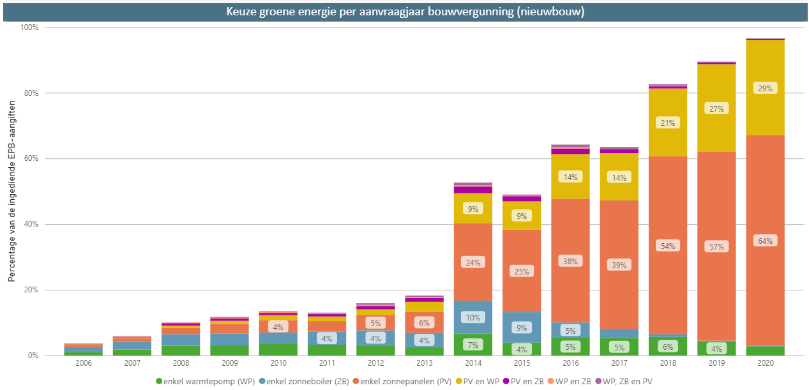
Aandeel hernieuwbare energie nieuwbouw
https://apps.energiesparen.be/energiekaart/vlaanderen/EPB-selfservice-toepassing-hernieuwbare-energie
Aangiftes tem 30/09/2023

Slide 5
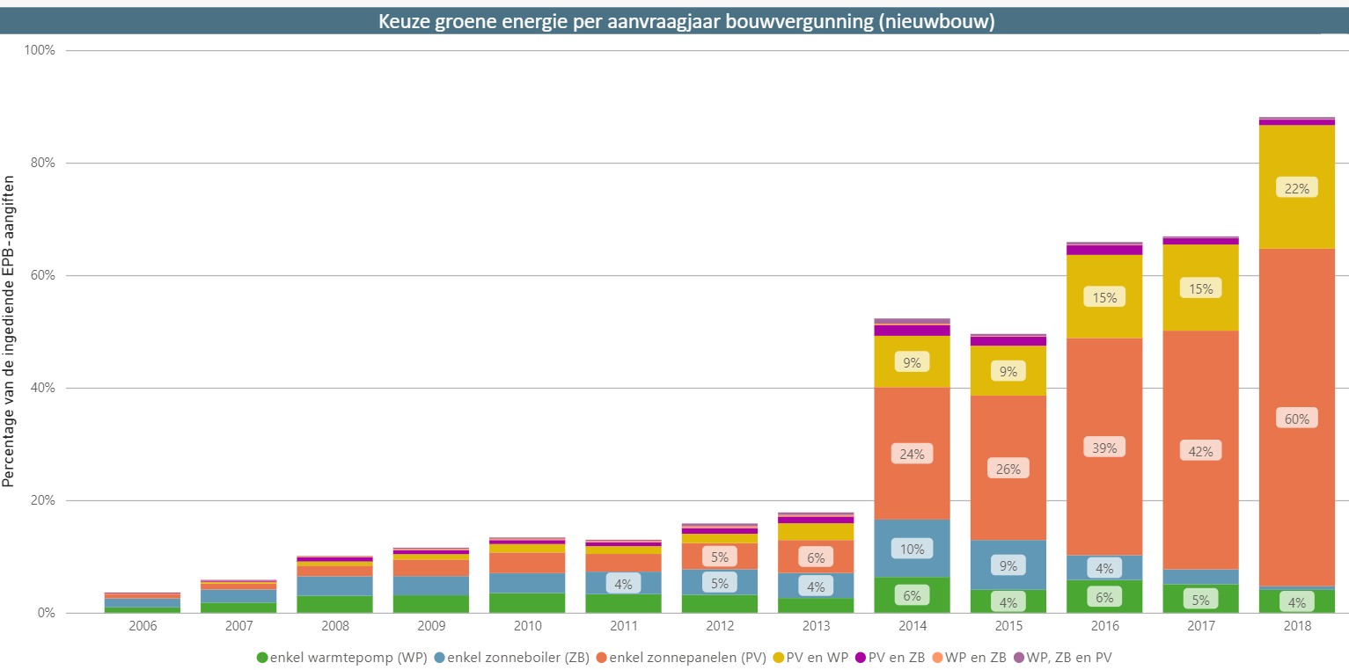
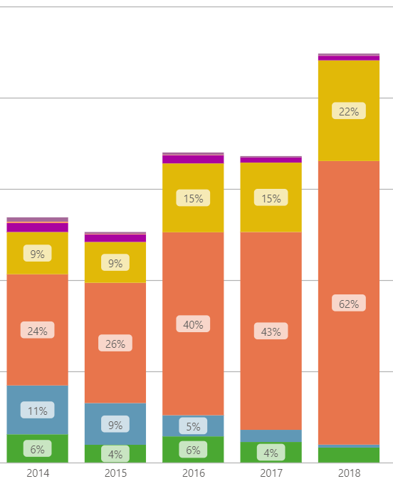
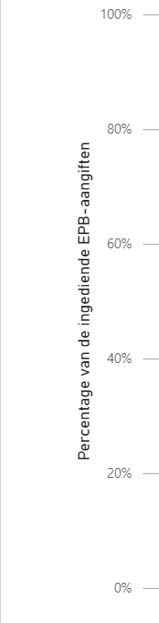
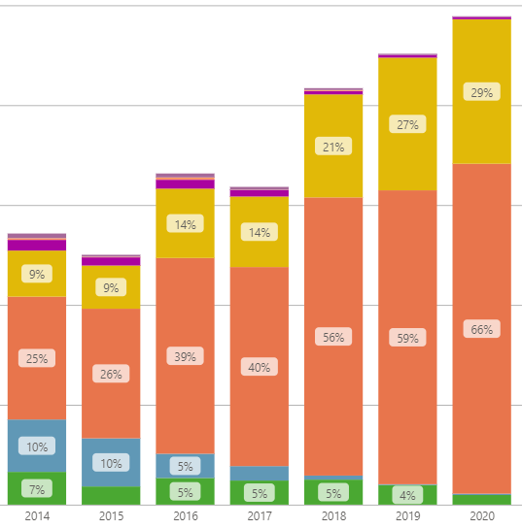
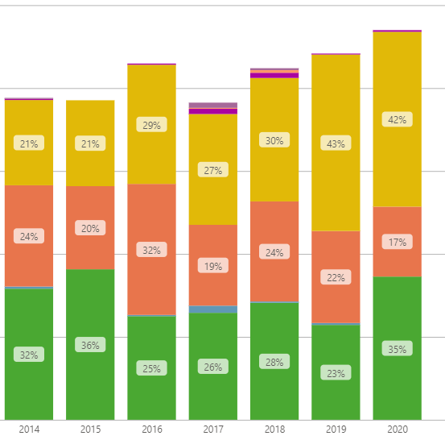
Energiekaart – nieuwbouw data tot 30/09/2023
Residentieel
Niet-residentieel

Slide 6
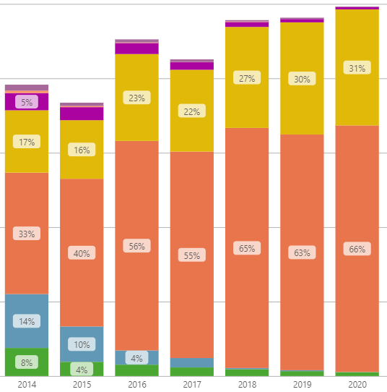
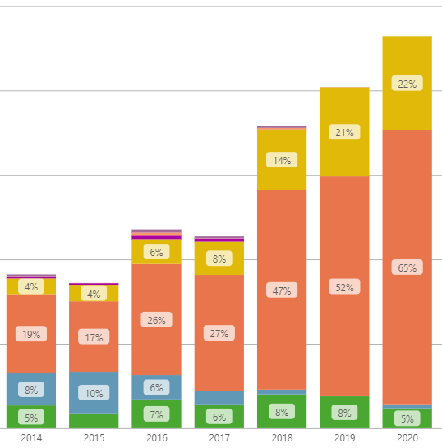
Energiekaart – nieuwbouw data tot 30/09/2022
Woningen
Appartementen
Duidelijk minder toepassing van HE
Link met E-peil?
Link met mogelijkheid PV?
Oorzaak of gevolg?

Slide 7
Mijlpalen
Opwekkers nieuwbouw
Niet meer van toepassing
2026
Geen gasaansluiting
(Decreet 18/03/2022)
2024
Geen aardgas in grote projecten
#5
(BVR 04/02/2022, ‘Verzamelbesluit VI’)
2023
Enkel gasketel indien in hybride warmtepomp
Ontwerp wijzigingsdecreet lopend
met aanmelding Europa
2022
Geen aardgas in grote projecten
#25
(BVR 18/12/2020)
2021
Stookolieketelverbod
(Decreet 22/10/2021, zie vorige keer)
Geen aardgas in grote projecten #15
(BVR 18/12/2020)
│7

Slide 8
Mijlpalen
Opwekkers nieuwbouw
Aangepast
Geen gasaansluiting
(2026 via Decreet 18/03/2022
Vervroeging naar 2025 via wijzigingsdecreet 17/06/2022)
2025
Geen aardgas in grote projecten
#5
BVR 04/02/2022, 2024: ‘Verzamelbesluit VI’
Vervroeging naar 2023 via Verzamelbesluit VII
2023
Enkel gasketel indien in hybride warmtepomp
Eis lage temperatuurs verwarming
Verzamelbesluit VIII
2022
Geen aardgas in grote projecten
#25
(BVR 18/12/2020)
2021
Stookolieketelverbod
(Decreet 22/10/2021, zie vorige keer)
Geen aardgas in grote projecten #15
(BVR 18/12/2020)
│8

Slide 9
Huidige eis HE nieuwbouw wonen 2023
Eisenniveau
    Voor aanvraagjaar 2018 voldeed al 77% van de dossiers met concrete maatregelen
    (86% voor AJ 2019)
    Tussenniveau 20 kWh/m²: 87% AJ 2018 voldoen (93% voor AJ 2019)
Uitzonderingsregels
    100% verwarming via WP, biomassa of 100%HE warmtenet
      Uitzondering behouden
      Ruimteverwarming uitbreiden met warm tapwater voor baden/douches
      100%HE warmtenet bestaat niet → eerder 70%
    Regel om enkel met zonneboiler te voldoen leidt tot significant lagere HE-prestaties → geschrapt
    Participatie: → verhogen naar 35 kWh/m²
    (zie verder) + bedrag bijsturen
        2023: 25 kWh/m²
        = vorige eis 15 kWh/m²
        + gem. hybride app 11 kWh/m²
        Uitzonderingen:
        100% verwarming en warm water via HE
        2,5% m² zonneboiler
        Participatie (35 kWh/m²)
        Sanctie via 15% strenger E-peil
Notes:
Eisen
Uitstel S28
Eisen EPN (NB en IER) volgens evaluatie
Eis IER residentieel: E60 in 2022
Toelating IER met bestaande ketel (via aanvraag)
Aanpassing procedure individuele afwijkingen
Methodewijzigingen 2021
Ventilatie
Toelaten RTO in daken
2%-regel residentiële ventilatie
Bijlage XII (installatie-eisen): vanaf 2022

Slide 10
Eis HE nieuwbouw wonen 2025
2025: verbod aardgasaansluiting
    Verwarming kan enkel nog via WP, biomassa, warmtenet of directe elektrische verwarming
    Directe elektrische verwarming wordt voldoende benadeeld via nadelig effect in E-peil. Hetzelfde geldt in mindere mate voor biomassa.
    Sterke vereenvoudiging eis door enkel nog te focussen op zonne-energie (PV of zonneboiler)
    Niveau evenwaardig aan 15 kWh/m²
    Participatie 25 kWh/m² behouden indien zonne-energie niet mogelijk is
    ‘Sanctie’ via strenger E-peil voorlopig behouden
        2025: eis HE in huidige vorm afschaffen
        Eis op zonne-energie:
        Equivalent 15 kWh/m²
        Participatie (25 kWh/m²)
        Energiegemeenschappen?
        Sanctie via 15% strenger E-peil
Notes:
Eisen
Uitstel S28
Eisen EPN (NB en IER) volgens evaluatie
Eis IER residentieel: E60 in 2022
Toelating IER met bestaande ketel (via aanvraag)
Aanpassing procedure individuele afwijkingen
Methodewijzigingen 2021
Ventilatie
Toelaten RTO in daken
2%-regel residentiële ventilatie
Bijlage XII (installatie-eisen): vanaf 2022

Slide 11
Huidige eis HE nieuwbouw EPN 2023
Eisenniveau
    Een beduidend hoger niveau, met meer spreiding, komt uit de toepassing van warmtepompen en het verbod op individuele aardgastoepassingen.
    25%-75% hybride (geschat): 15 à 30 kWh/m²
    Eis ligt bij voorkeur boven 75%-niveau, zodat men niet toekomt met enkel de hybride warmtepomp
    Het 25%-percentiel voor PV ligt rond 20 kWh/m2
    Men komt dus ook toe met de inschatting voor de hybride warmtepomp en de PV van het 25% percentiel.
    In 2018 voldoet al 70% van de dossiers met concrete maatregelen
Uitzonderingsregels en sanctie
    Uniforme aanpassingen als residentieel
        2023: 35 kWh/m²
        = vorige eis 20 kWh/m²
        + 25%. hybride 15 kWh/m²
        Uitzonderingen
        100% verwarming en warm water via HE
        Participatie (45 kWh/m²)
        Sanctie via 15% strenger E-peil
Notes:
Eisen
Uitstel S28
Eisen EPN (NB en IER) volgens evaluatie
Eis IER residentieel: E60 in 2022
Toelating IER met bestaande ketel (via aanvraag)
Aanpassing procedure individuele afwijkingen
Methodewijzigingen 2021
Ventilatie
Toelaten RTO in daken
2%-regel residentiële ventilatie
Bijlage XII (installatie-eisen): vanaf 2022

Slide 12
Eis HE nieuwbouw EPN 2025
2025: verbod aardgasaansluiting
    Sterke vereenvoudiging eis mogelijk door enkel nog te focussen op zonne-energie (PV of zonneboiler)
    Niveau evenwaardig aan 20 kWh/m²
    Uniforme aanpassingen als residentieel
2030: EPC-label op basis van HE
    Nieuw gebouw zal uiteindelijk terechtkomen in periodieke aftoetsing EPC-label
    Eis bij nieuwbouw op basis van gegevens uit EPC bijsturen in de toekomst
        2025: eis HE in huidige vorm afschaffen
        Eis op zonne-energie:
        Equivalent 20 kWh/m²
        Participatie (30 kWh/m²)
        Energiegemeenschappen?
        Sanctie via 15% strenger E-peil
Notes:
Eisen
Uitstel S28
Eisen EPN (NB en IER) volgens evaluatie
Eis IER residentieel: E60 in 2022
Toelating IER met bestaande ketel (via aanvraag)
Aanpassing procedure individuele afwijkingen
Methodewijzigingen 2021
Ventilatie
Toelaten RTO in daken
2%-regel residentiële ventilatie
Bijlage XII (installatie-eisen): vanaf 2022

Slide 13
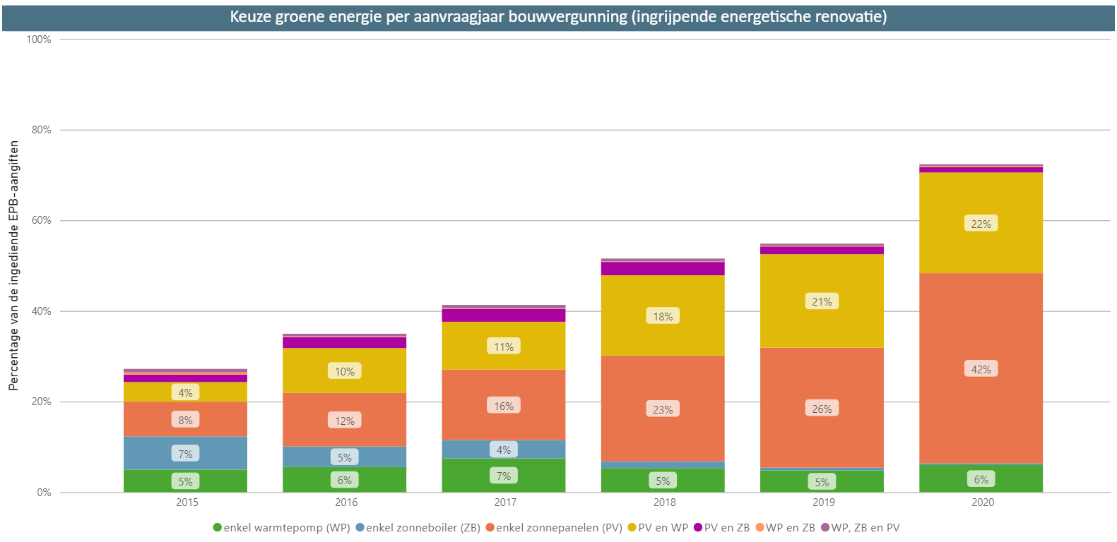
Ter info: Aandeel hernieuwbare energie IER
https://apps.energiesparen.be/energiekaart/vlaanderen/EPB-selfservice-toepassing-hernieuwbare-energie
Aangiftes tem 30/09/2023

Slide 14
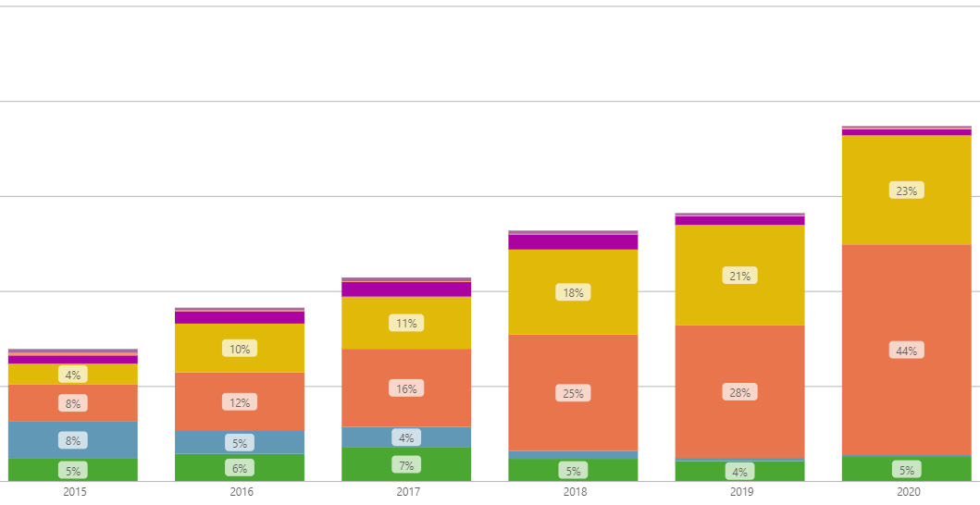
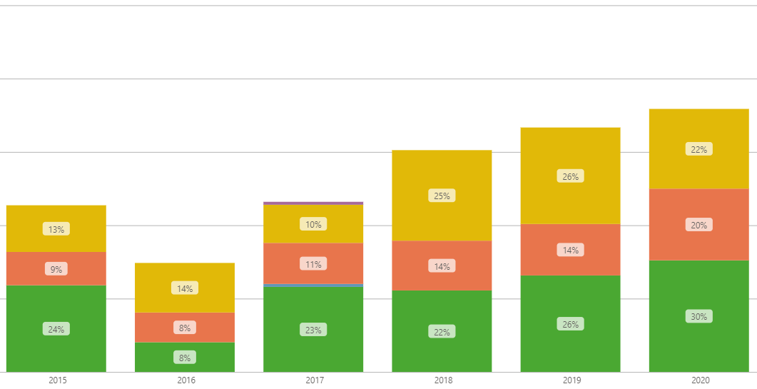
Energiekaart – IER data tot 30/09/2023
Residentieel
Niet-residentieel

Slide 15
Huidige eis IER wonen/EPN 2023
Eisenniveau
    Voor aanvraagjaar 2018 voldoet al 92% van de dossiers met concrete maatregelen
Uitzonderingsregels
    Zelfde voorstel als bij nieuwbouw
Nog geen verstrengingspad
    Evolutie afwachten (E-peilverstrengingen)
    Afstemmen analoog aan nieuwbouw op eventuele maatregelen rond aardgas in IER
        2023: 20 kWh/m²
        = iets minder streng dan nieuwbouw, maar toch haalbaar en ambitieus
        Uitzonderingen:
        100% verwarming en warm water via HE
        2,5% m² zonneboiler
        Participatie (30 kWh/m²)
        Sanctie via 10% strenger E-peil
Notes:
Eisen
Uitstel S28
Eisen EPN (NB en IER) volgens evaluatie
Eis IER residentieel: E60 in 2022
Toelating IER met bestaande ketel (via aanvraag)
Aanpassing procedure individuele afwijkingen
Methodewijzigingen 2021
Ventilatie
Toelaten RTO in daken
2%-regel residentiële ventilatie
Bijlage XII (installatie-eisen): vanaf 2022

Slide 16
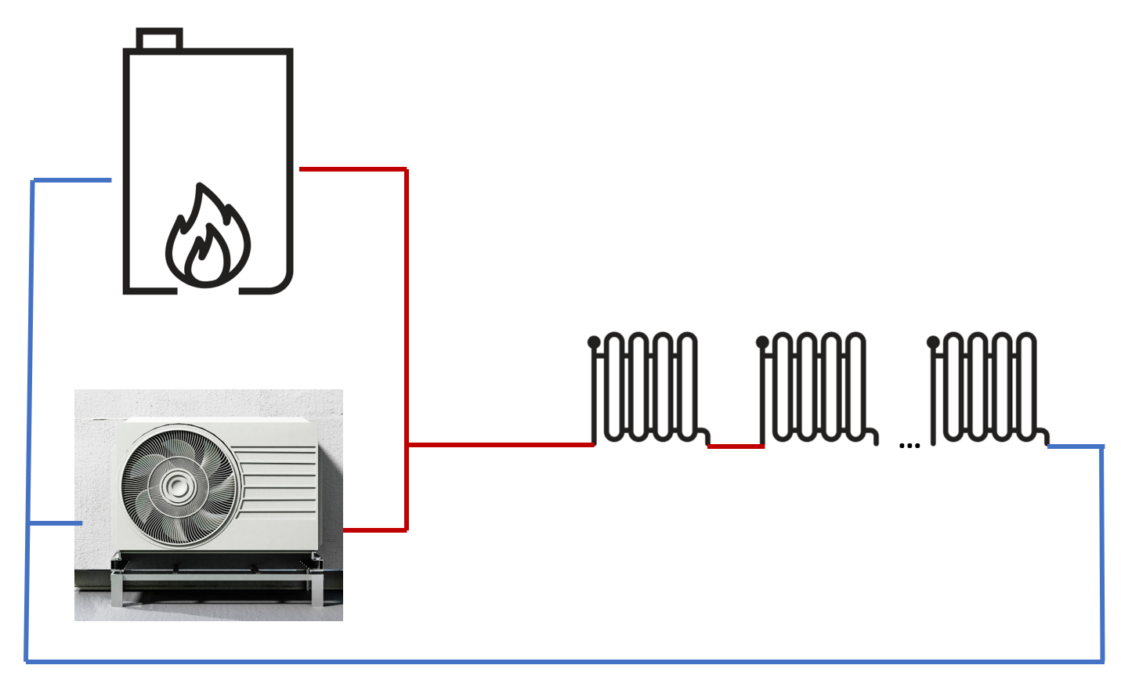
Meerdere opwekkers met verschillend afgiftesysteem
Meerdere opwekkers: preferent/niet-preferent?
  Alleen als zelfde afgiftesysteem

Slide 17
Meerdere opwekkers met verschillend afgiftesysteem
Meerdere opwekkers + verschillend afgiftesysteem
  Huidige EPB-methode: slechts één afgiftesysteem/energiesector
  Hoe in te voeren?

Slide 18
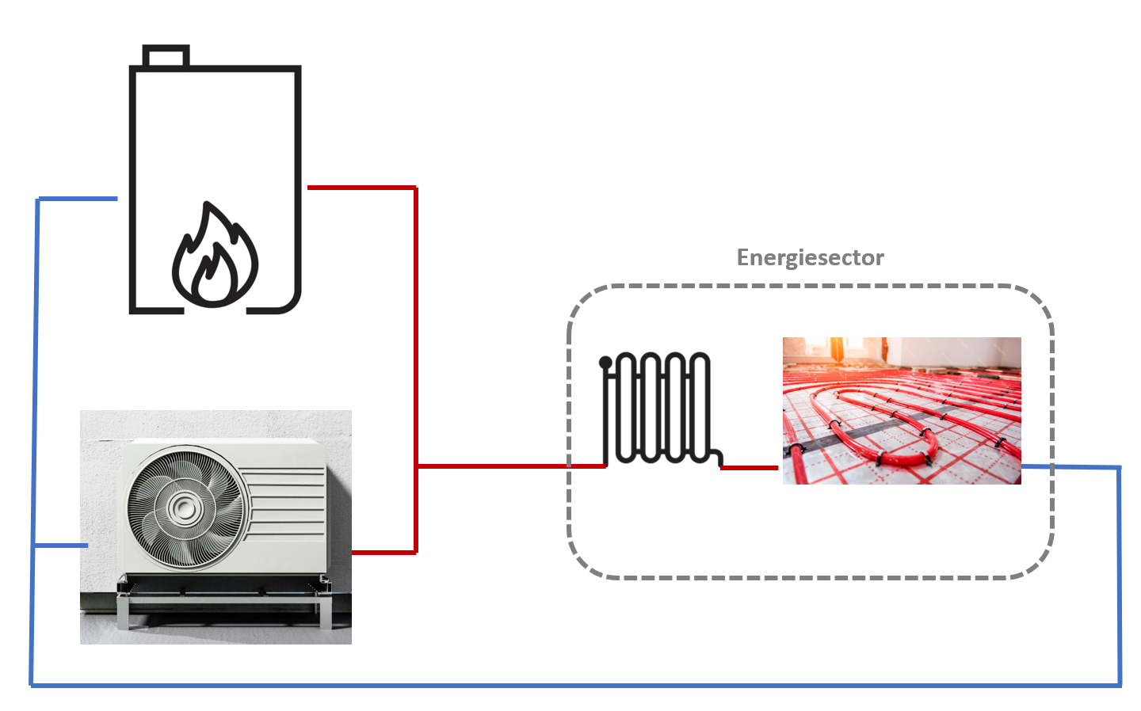
Meerdere opwekkers met verschillend afgiftesysteem
Meerdere opwekkers + verschillend afgiftesysteem
  Geval 1: zelfde opwekkers + verschillende afgifte
  Invoer: alle opwekkers + slechtste afgiftesysteem
  In dit voorbeeld:
    afgifte = radiatoren
    preferente opwekker = WP
    niet-preferente opwekker = ketel

Slide 19
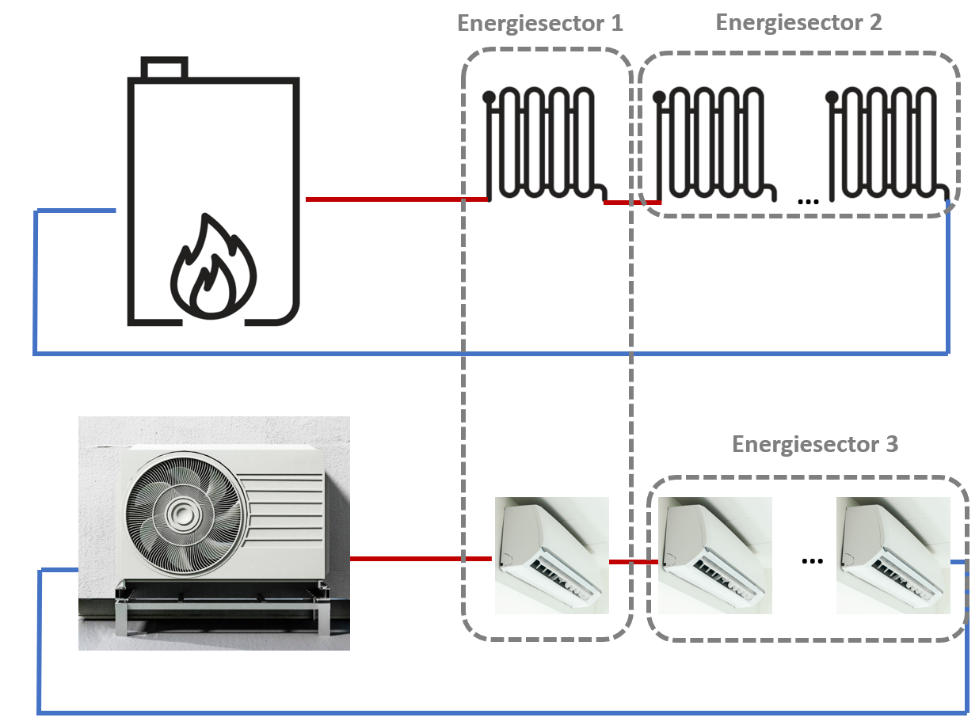
Meerdere opwekkers met verschillend afgiftesysteem
Meerdere opwekkers + verschillend afgiftesysteem
  Geval 2: Lucht/lucht warmtepomp + ketel en radiatoren
  Invoer:
    ES1: alleen slechtste opwekker (niet slechtste afgiftesysteem!)
    ES2: alleen ketel + radiatoren
    ES3: alleen lucht/lucht warmtepomp

Slide 20
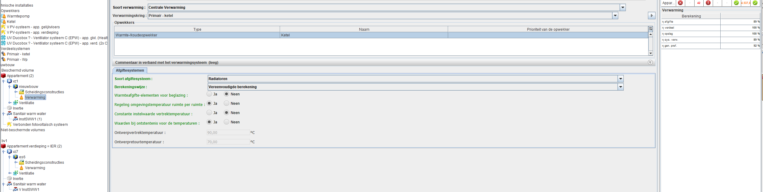
Meerdere opwekkers met verschillend afgiftesysteem
Meerdere opwekkers + verschillend afgiftesysteem
  Geval 2: Lucht/lucht warmtepomp + ketel en radiatoren
  ES1: slechtste opwekker?
    Laagste primaire opwekkingsrendement

Slide 21
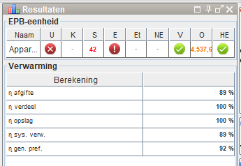
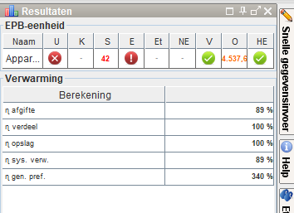
Meerdere opwekkers met verschillend afgiftesysteem
Meerdere opwekkers + verschillend afgiftesysteem
  Geval 2: Lucht/lucht warmtepomp + ketel en radiatoren
  ES1: slechtste opwekker?
    Laagste primaire opwekkingsrendement
Ketel
primair opwekkingsrendement
= 0,92/1 = 0,92
Warmtepomp
primair opwekkingsrendement
= 3,4/2,5 = 1,36

Slide 22
Meerdere opwekkers met verschillend afgiftesysteem
Meerdere opwekkers + verschillend afgiftesysteem
  Geval 2: Lucht/lucht warmtepomp + ketel en radiatoren
  Invoer:
    ES1 : alleen ketel + radiatoren + koeling
    ES2: alleen ketel + radiatoren
    ES3: alleen lucht/lucht warmtepomp + koeling

Slide 23
Meerdere opwekkers met verschillend afgiftesysteem
Meerdere opwekkers + verschillend afgiftesysteem
  Basis = werkwijze geval 2
  Uitzonderingen:
    Batterij voor voorverwarming/voorkoeling
    Luchtgordijn

Slide 24
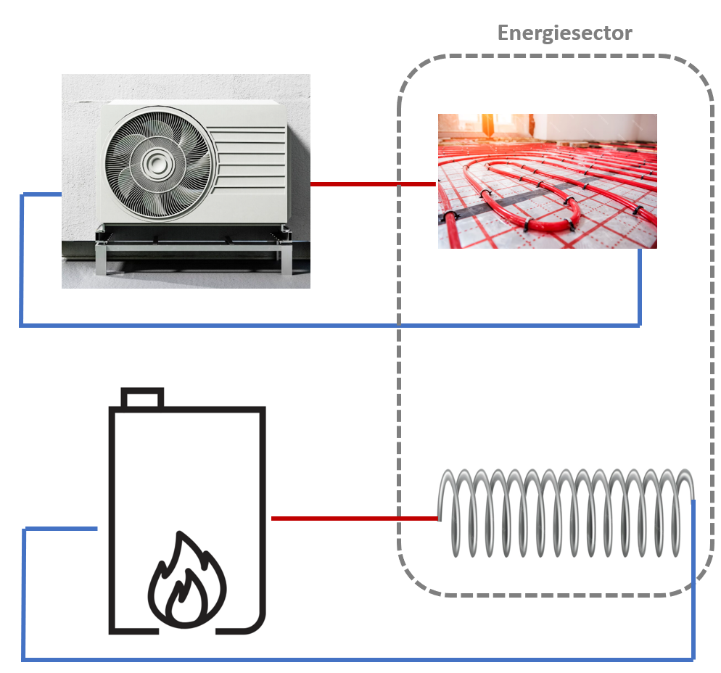
Meerdere opwekkers met verschillend afgiftesysteem
Meerdere opwekkers + verschillend afgiftesysteem
  Uitzondering: batterij voor voorverwarming/voorkoeling
    Voer altijd hoofdsysteem alleen in, negeer opwekker met batterij
    In dit geval: voer warmtepomp + vloerverwarming in
  Uitzondering: luchtgordijn
    Zelfde werkwijze als batterij: voer hoofdsysteem in
  Zelfde werkwijze voor koeling
    Verwarming en koeling apart te beschouwen!

Slide 25
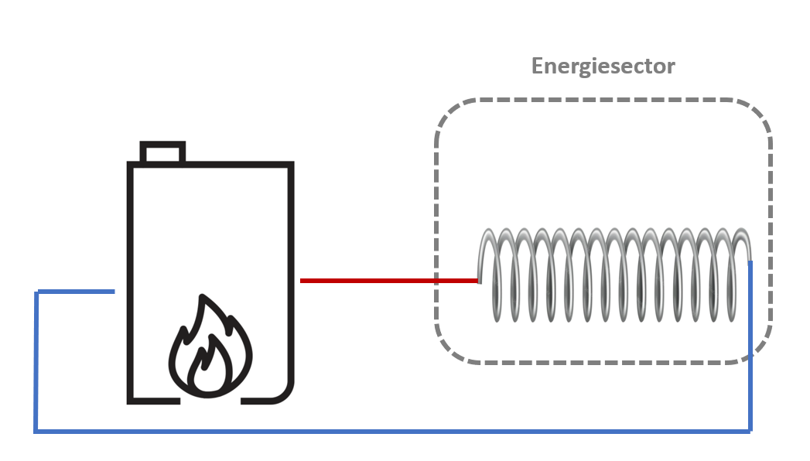
Meerdere opwekkers met verschillend afgiftesysteem
Meerdere opwekkers + verschillend afgiftesysteem
  Uitzondering: batterij voor voorverwarming
    Geen hoofdsysteem? Voer opwekker en batterij (afgifte = andere) in
    In dit geval: ketel + batterij in
  Uitzondering: luchtgordijn
    Zelfde werkwijze als batterij: voer luchtgordijn als opwekker in
    Opwekker afhankelijk van type luchtgordijn, bv. elektrisch, warmtepomp,…

Slide 26
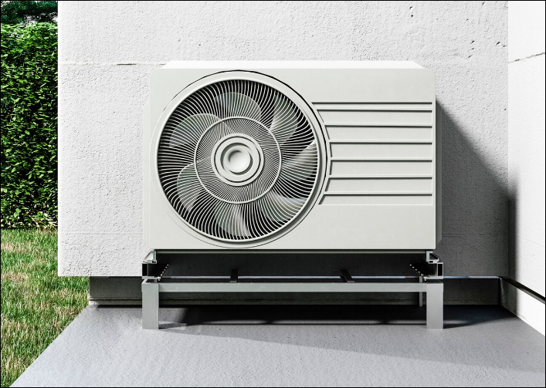
Ingave WP met stavingsstukken
Welke gegevens nodig?
  Type warmtepomp?
  Ecodesign of niet?
  Functies (verwarming, SWW,…)?

Slide 27
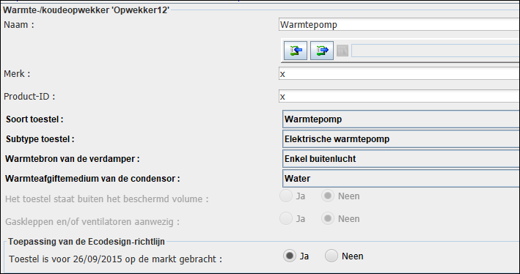
Ingave WP met stavingsstukken
Voorbeeld 1: lucht/water warmtepomp < 2015
  Voor ruimteverwarming en warm tapwater
  ‘Op de markt gebracht’ = productiedatum

Slide 28
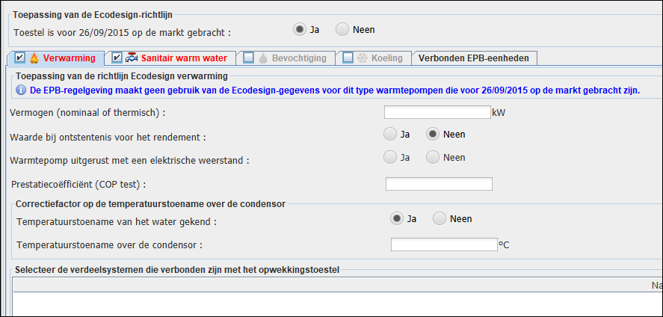
Ingave WP met stavingsstukken
Voorbeeld 1: lucht/water warmtepomp < 2015
  Gegevens voor ruimteverwarming
    Vermogen
    Weerstand?
    COP_{test}
    Temperatuurstoename

Slide 29
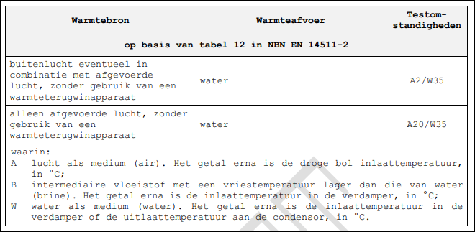
Ingave WP met stavingsstukken
Voorbeeld 1: lucht/water warmtepomp < 2015
  Gegevens voor ruimteverwarming
    Vermogen
    COP_{test}
    Temperatuurstoename
  Bij welke norm?
    Bijlage V, tabel [12]
    NBN EN 14511 en A2/W35

Slide 30
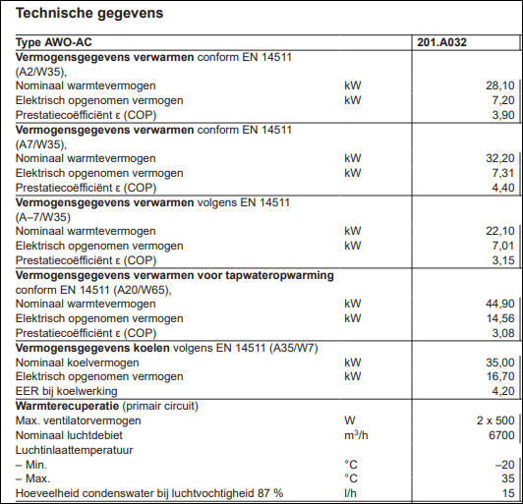
Ingave WP met stavingsstukken
Voorbeeld 1: lucht/water warmtepomp < 2015
  Gegevens voor ruimteverwarming
    Vermogen
    COP_{test}
    Temperatuurstoename
  Bij welke norm?
    NBN EN 14511 en A2/W35
  Technische fiche: toestel X
    Vermogen= 28,10 kW
    COP_{test} = 3,9 (=28,1/7,2)
    Temperatuurstoename = onbekend

Slide 31
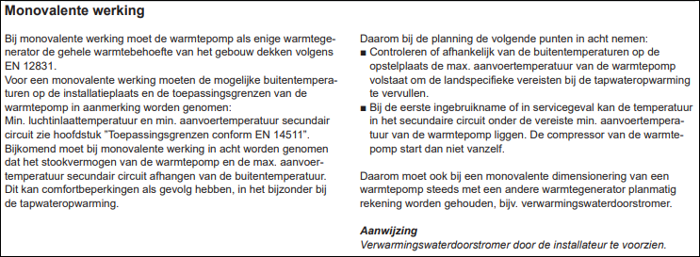
Ingave WP met stavingsstukken
Voorbeeld 1: lucht/water warmtepomp < 2015
  Gegevens voor ruimteverwarming
    Weerstand?
  Technische fiche: toestel X
    Weerstand
      niet ingebouwd
      wel aangeraden
      Na te gaan, bv. met factuur
      Twijfel: weerstand toevoegen

Slide 32
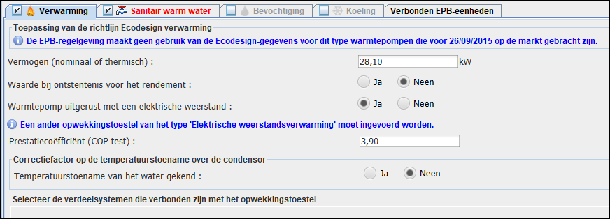
Ingave WP met stavingsstukken
Voorbeeld 1: lucht/water warmtepomp < 2015
  Gegevens voor ruimteverwarming
  Invoer: toestel X

Slide 33
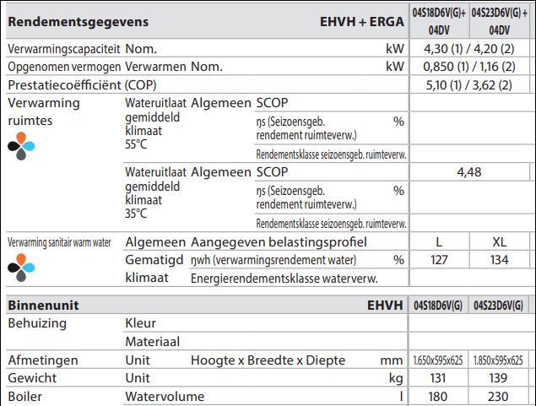
Ingave WP met stavingsstukken
Voorbeeld 1: lucht/water warmtepomp < 2015
  Gegevens voor ruimteverwarming
    Vermogen
    COP_{test}
  Bij welke norm?
    NBN EN 14511 en A2/W35
  Technische fiche: toestel Y
    Vermogen= 4,2 kW
    COP_{test} = onbekend
      Geen verwijzing naar norm
      Condities: (1) A7/W35 en (2) A7/W45
    Temperatuurstoename = 5 °C

Slide 34
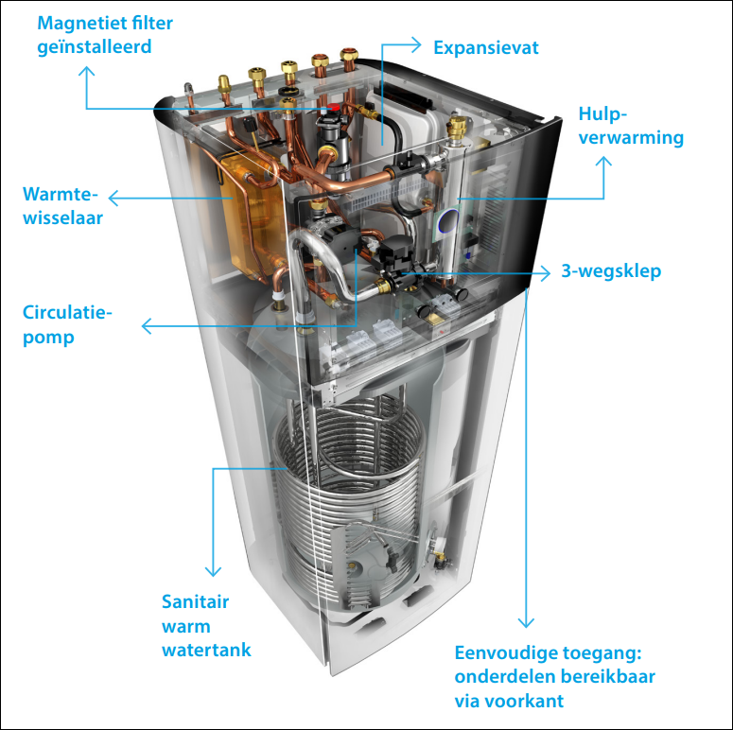
Ingave WP met stavingsstukken
Voorbeeld 1: lucht/water warmtepomp < 2015
  Gegevens voor ruimteverwarming
    Weerstand?
  Technische fiche: toestel Y
    Weerstand
      Ingebouwd
      Als extra opwekker in te voeren

Slide 35
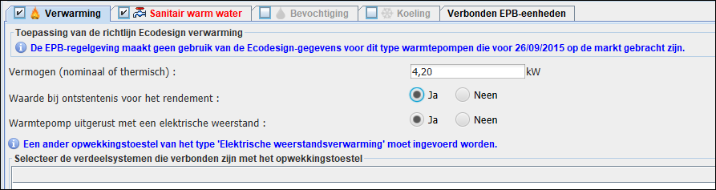
Ingave WP met stavingsstukken
Voorbeeld 1: lucht/water warmtepomp < 2015
  Gegevens voor ruimteverwarming
  Invoer: toestel Y

Slide 36
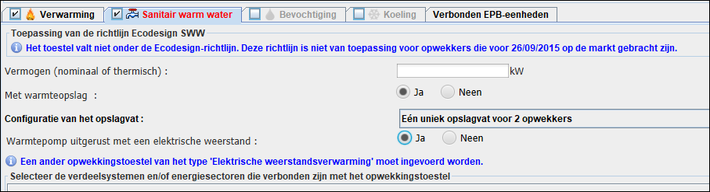
Ingave WP met stavingsstukken
Voorbeeld 1: lucht/water warmtepomp < 2015
  Gegevens voor warm tapwater
    Vermogen: uit technische fiche
      Doorgaans zelfde voor verwarming als tapwater
      Soms verschillende waarde
    Warmteopslag: uit technische fiche
      WP heeft bijna altijd warmteopslag voor warm tapwater
    Weerstand: uit technische fiche
      WP heeft vaak weerstand voor warm tapwater (legionella)

Slide 37
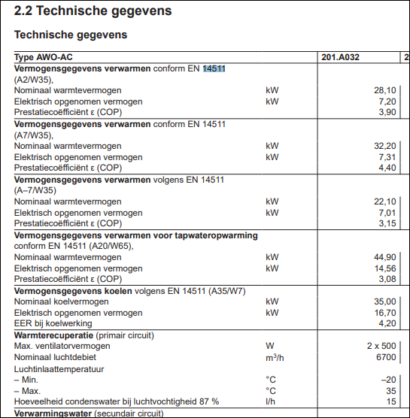
Ingave WP met stavingsstukken
Voorbeeld 1: lucht/water warmtepomp < 2015
  Gegevens voor koeling
    WP kan meestal koelen
  Technische fiche: toestel X

Slide 38
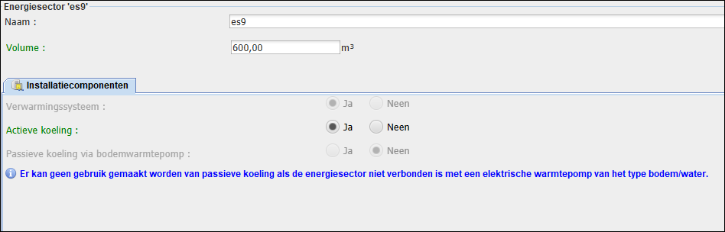
Ingave WP met stavingsstukken
Voorbeeld 1: lucht/water warmtepomp < 2015
  Gegevens voor koeling
  Invoer software: EPW
    Alleen bij energiesector aan te vinken

Slide 39
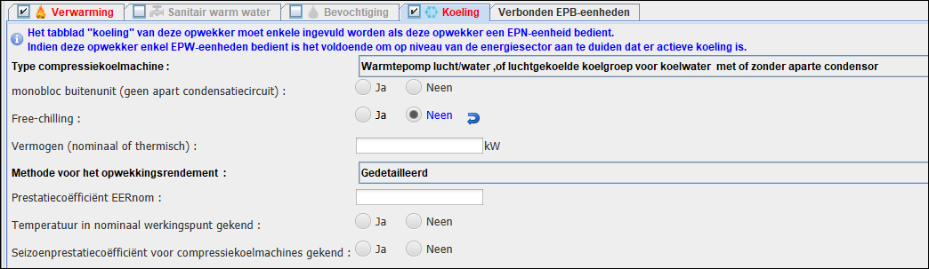
Ingave WP met stavingsstukken
Voorbeeld 1: lucht/water warmtepomp < 2015
  Gegevens voor koeling
    WP kan meestal koelen
  Invoer software: EPN
    Monobloc?
    Vermogen
    EER_{nom}
    Temperatuur in nominaal werkingspunt?
    SEER?

Slide 40
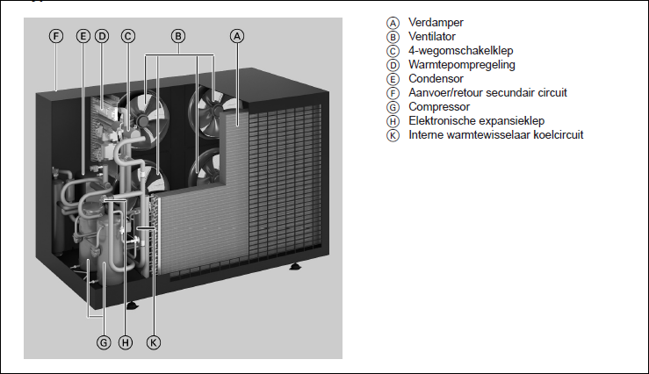
Ingave WP met stavingsstukken
Voorbeeld 1: lucht/water warmtepomp < 2015
  Gegevens voor koeling
  Technische fiche: toestel X
    Monobloc?
      Geen apart condensatiecircuit (bv. koeltoren)
    Monobloc: ja

Slide 41
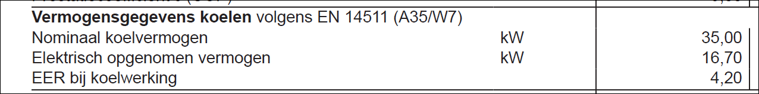
Ingave WP met stavingsstukken
Voorbeeld 1: lucht/water warmtepomp < 2015
  Gegevens voor koeling
  Technische fiche: toestel X
    Vermogen: 35 kW
    EER_{nom}
      Bijlage VI: volgens NBN EN 14511 bij standard rating conditions (=A35/W7 bij lage temperatuur)
      EER_{nom}=4,2
    Temperatuur in werkingspunt
      Ontwerptemperatuur
      Onbekend?
    SEER
      Bijlage VI: volgens NBN EN 14825
      SEER = onbekend

Slide 42
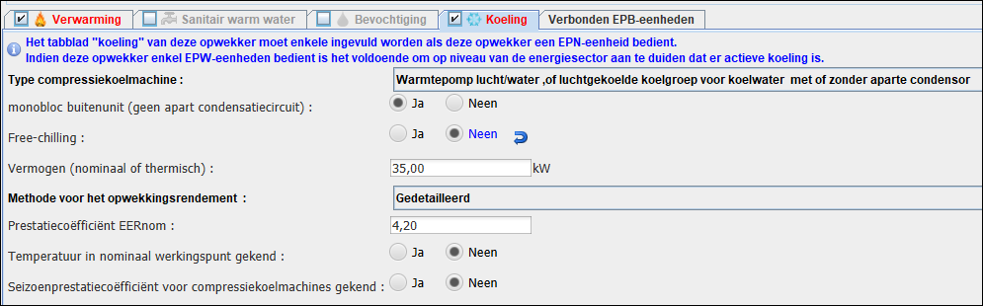
Ingave WP met stavingsstukken
Voorbeeld 1: lucht/water warmtepomp < 2015
  Gegevens voor koeling
  Invoer software: EPN

Slide 43
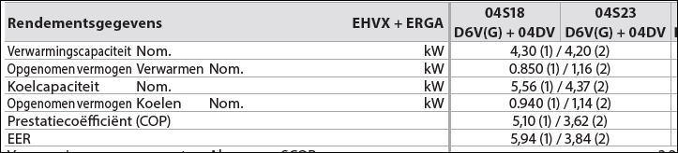
Ingave WP met stavingsstukken
Voorbeeld 1: lucht/water warmtepomp < 2015
  Gegevens voor koeling
    WP kan meestal koelen
  Technische fiche: toestel Y
    Koeling in te voeren
    EER_{nom}
      Onbekend, geen norm vermeld

Slide 44
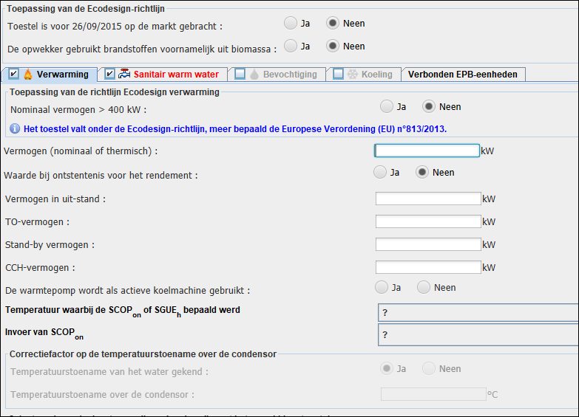
Ingave WP met stavingsstukken
Voorbeeld 2: lucht/water warmtepomp > 2015
  Gegevens voor ruimteverwarming
    Vermogen
      Nominaal/thermisch
      In uit-stand
      TO-vermogen
      Stand-by
      CCH-vermogen
    Temperatuur SCOP_{on} bepaald
    SCOP_{on}

Slide 45
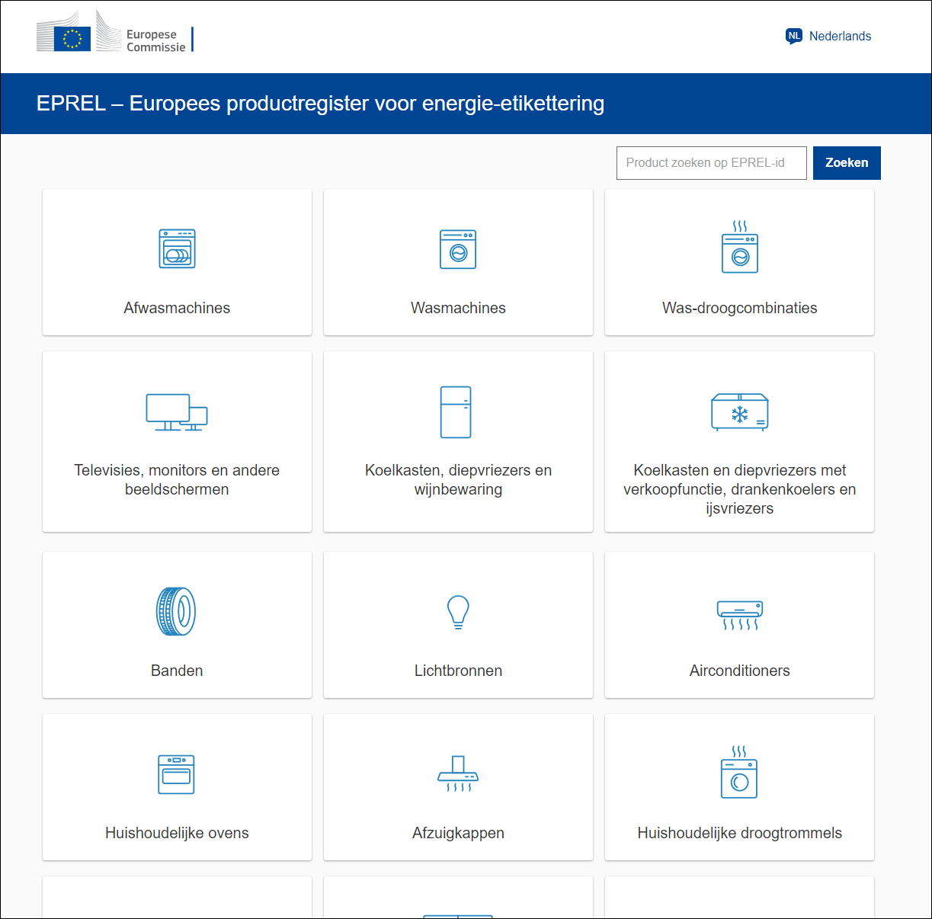
Ingave WP met stavingsstukken
Intermezzo: EPREL-databank
  eprel.ec.europa.eu
  Energie-etikettering ≠ Ecodesign
    Wel link/overlap

Slide 46
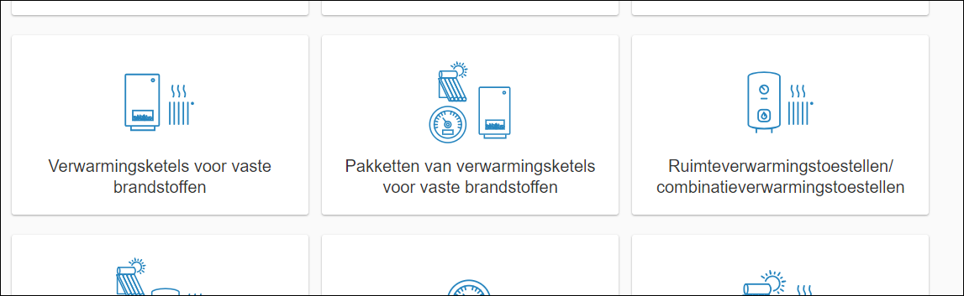
Ingave WP met stavingsstukken
Intermezzo: EPREL-databank
  eprel.ec.europa.eu
  Energie-etikettering ≠ Ecodesign
    Wel link/overlap

Slide 47
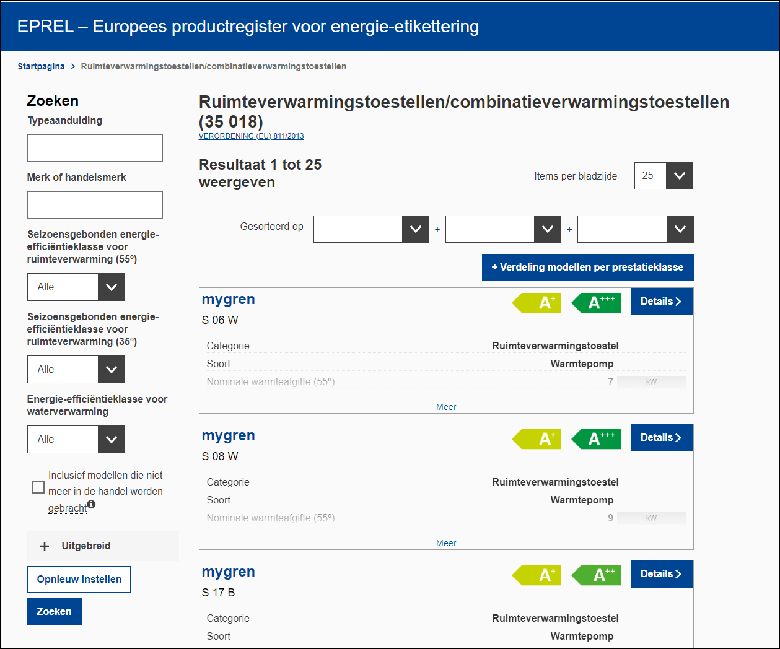
Ingave WP met stavingsstukken
Intermezzo: EPREL-databank
  eprel.ec.europa.eu
  Energie-etikettering ≠ Ecodesign
    Wel link/overlap

Slide 48
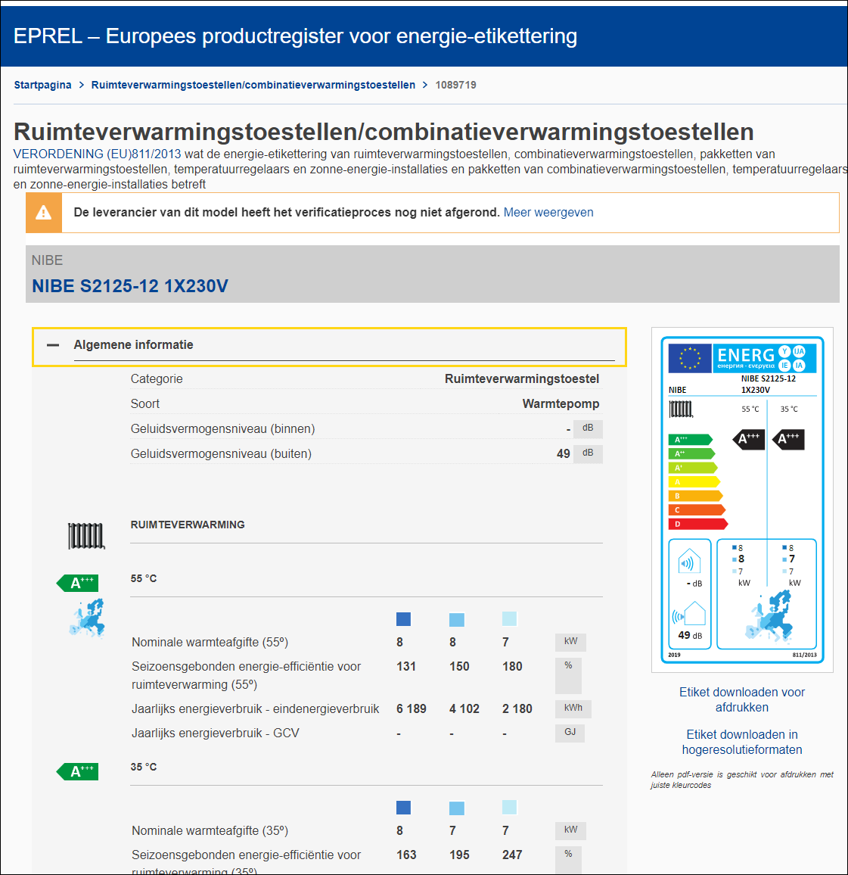
Ingave WP met stavingsstukken
Intermezzo: EPREL-databank
  eprel.ec.europa.eu
  Energie-etikettering ≠ Ecodesign
    Wel link/overlap

Slide 49
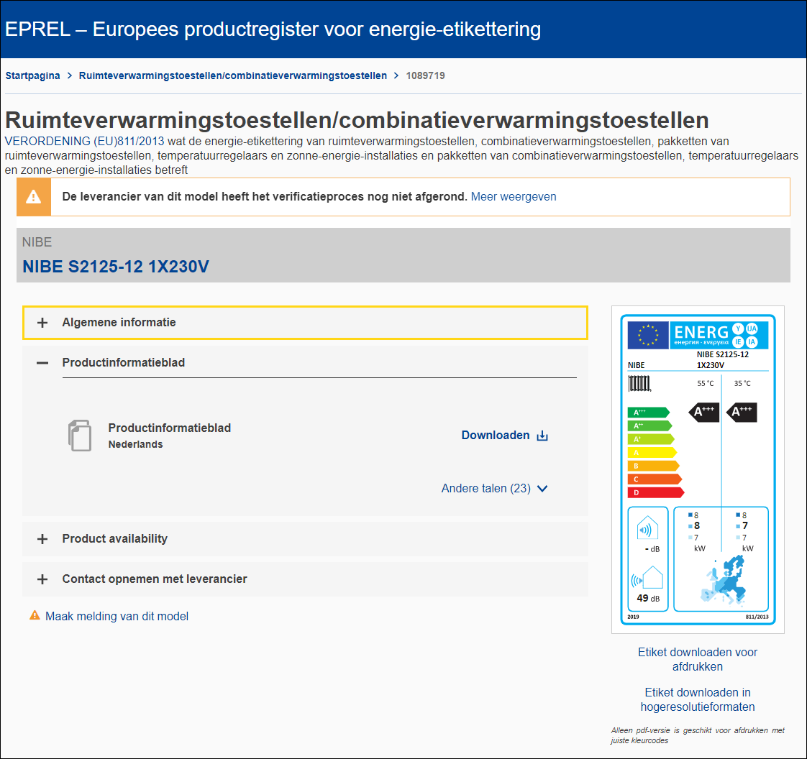
Ingave WP met stavingsstukken
Intermezzo: EPREL-databank
  eprel.ec.europa.eu
  Energie-etikettering ≠ Ecodesign
    Wel link/overlap

Slide 50
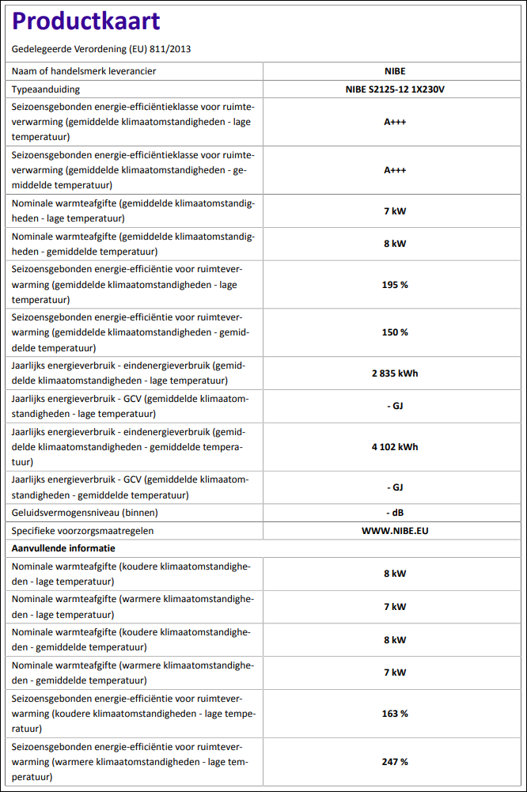
Ingave WP met stavingsstukken
Intermezzo: EPREL-databank
  eprel.ec.europa.eu
  Energie-etikettering ≠ Ecodesign
    Wel link/overlap

Slide 51
Ingave WP met stavingsstukken
Voorbeeld 2: lucht/water warmtepomp > 2015
  Gegevens voor ruimteverwarming
  Fiche uit EPREL
    Vermogen
      Nominaal/thermisch = 8 kW
      In uit-stand = ?
      TO-vermogen = ?
      Stand-by = ?
      CCH-vermogen = ?
    Temperatuur SCOP_{on} bepaald = 55 °C (gemiddelde T)
    SCOP_{on} = ?

Slide 52
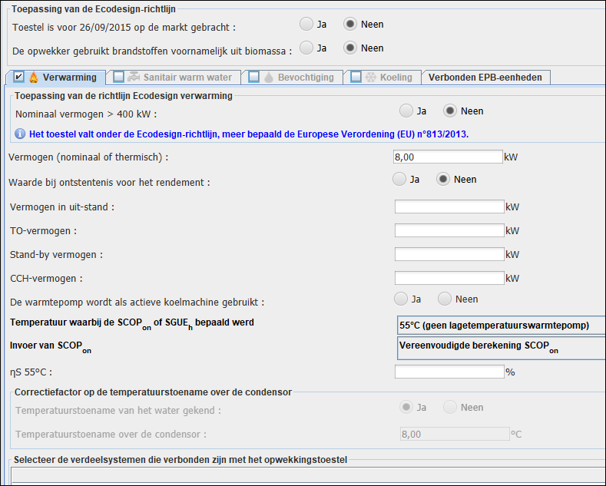
Ingave WP met stavingsstukken
Voorbeeld 2: lucht/water warmtepomp > 2015
  Gegevens voor ruimteverwarming
  Fiche uit EPREL
    Vermogen
      Nominaal/thermisch = 8 kW
      In uit-stand = ?
      TO-vermogen = ?
      Stand-by = ?
      CCH-vermogen = ?
    Temperatuur SCOP_{on} bepaald = 55 °C (gemiddelde T)
    SCOP_{on} = ?
      η_{s} = ?

Slide 53
Ingave WP met stavingsstukken
Voorbeeld 2: lucht/water warmtepomp > 2015
  Gegevens voor ruimteverwarming
  Fiche uit EPREL
    Vermogen
      Nominaal/thermisch = 8 kW
      In uit-stand = ?
      TO-vermogen = ?
      Stand-by = ?
      CCH-vermogen = ?
    Temperatuur SCOP_{on} bepaald = 55 °C (gemiddelde T)
    SCOP_{on} = ?
      η_{s} = 150 %
  Vermogens bij andere dan aan-stand?
    Technische fiche fabrikant

Slide 54
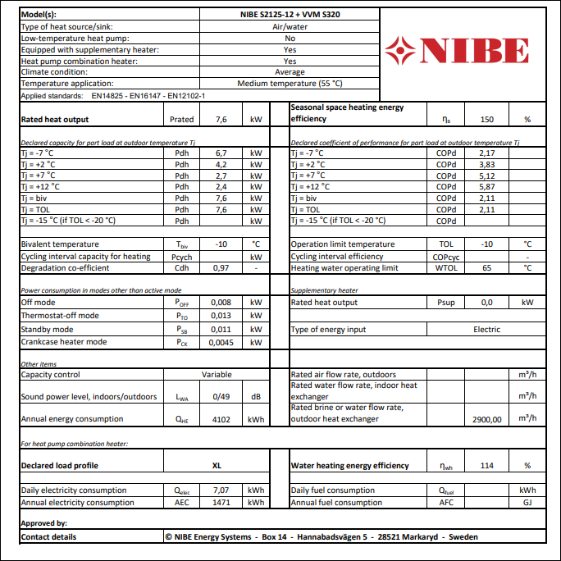
Ingave WP met stavingsstukken
Testgegevens bij juiste condities:
Altijd gemiddeld klimaat
Temperatuur a.h.v. type WP
Geen lagetemperatuur- warmtepomp => alle gegevens bij 55 °C
Seizoensrendement
Vermogen (nominaal)
Vermogens in andere modus dan aan-stand

Slide 55
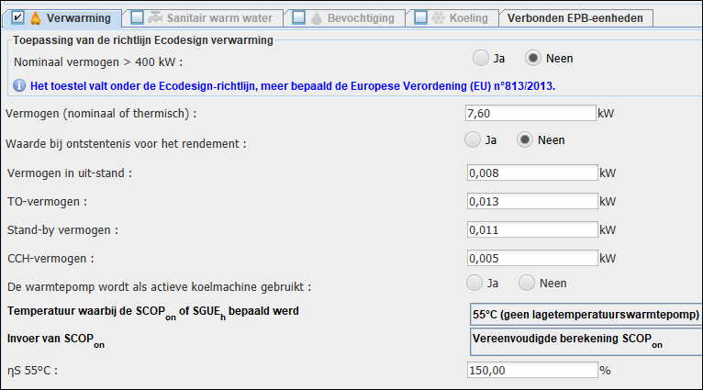
Ingave WP met stavingsstukken
Voorbeeld 2: lucht/water warmtepomp > 2015
  Gegevens voor ruimteverwarming
  Invoer software
    Actieve koelmachine?
      Als kan koelen
      Zelfde als bij voorbeeld 1
    Weerstand?
      Niet invoeren
      Zit mee in testgegevens
      Anders voor SWW!

Slide 56
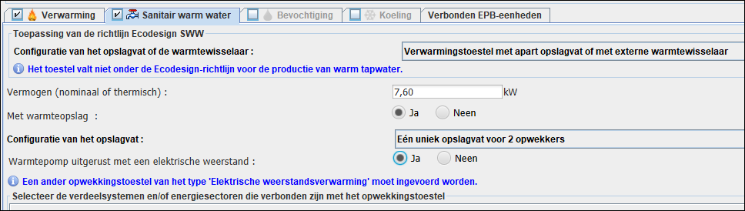
Ingave WP met stavingsstukken
Voorbeeld 2: lucht/water warmtepomp > 2015
  Gegevens voor sanitair warm water
    Apart opslagvat (zie verder)
    Nominaal vermogen => zelfde als bij RV
    Weerstand
      Aanwezig, werkwijze zelfde als bij voorbeeld 1
      Altijd in te voeren als geen Ecodesign

Slide 57
Ingave WP met stavingsstukken
Voorbeeld 2: lucht/water warmtepomp > 2015
  Gegevens voor sanitair warm water
Geen gegevens voor SWW
Alleen SWW met apart opslagvat

Slide 58
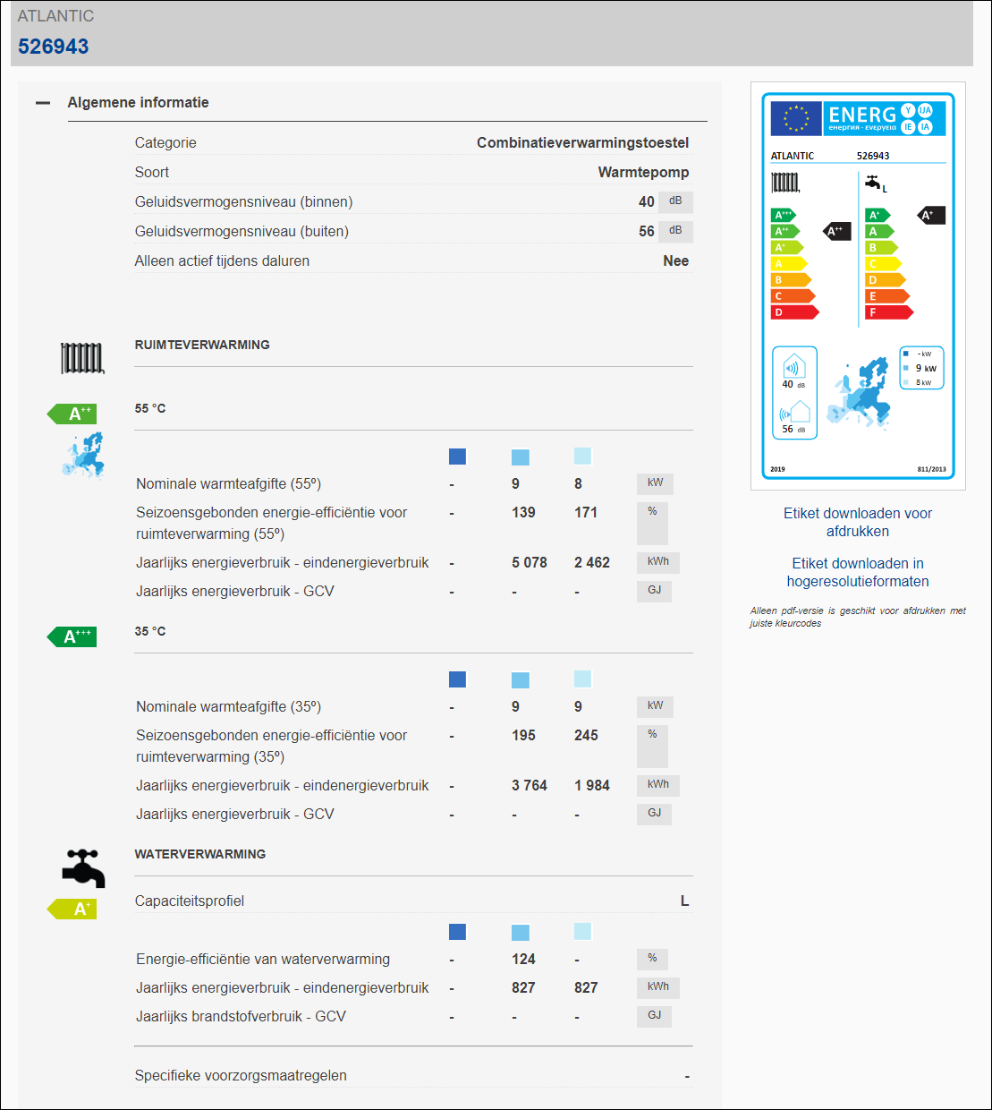
Ingave WP met stavingsstukken
Voorbeeld 2: lucht/water warmtepomp > 2015
  Toestel Z
Voorbeeld toestel met gegevens SWW
Capaciteitsprofiel L
Energie-efficiëntieklasse A+
Energie-efficiëntie => altijd bij gemiddeld klimaat!

Slide 59
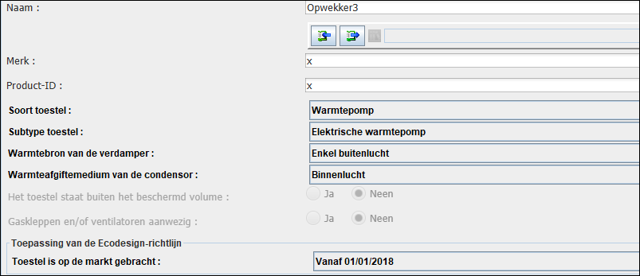
Ingave WP met stavingsstukken
Voorbeeld 3: lucht/lucht warmtepomp > 2018
  Voor ruimteverwarming
  ‘Op de markt gebracht’ = productiedatum
  Valt onder Ecodesign als < 1MW
  Geen Ecodesign => werkwijze voorbeeld 1

Slide 60

Ingave WP met stavingsstukken
Voorbeeld 3: lucht/lucht warmtepomp > 2018
  Vermogen
    Nominaal/thermisch = ?
    In uit-stand = ?
    TO-vermogen = ?
    Stand-by = ?
    CCH-vermogen = ?
  Actieve koeling?
  WP met twee luchtkanalen?
  SCOP = ?

Slide 61

Ingave WP met stavingsstukken
Voorbeeld 3: lucht/lucht warmtepomp > 2018
  Warmtepomp met twee luchtkanalen, te herkennen aan:
    Geen buitenunit
    Unit tegen buitenmuur geplaatst
    Twee luchtkanalen lopen van buiten naar unit binnen
      Een kanaal voor aanzuigen verse lucht = warmtebron
      Een kanaal voor wegvoeren lucht waar warmte werd aan onttrokken
  Technische fiche voorbeeld
    Multisplit systeem
    Dus geen WP met twee kanalen

Slide 62

Ingave WP met stavingsstukken
Voorbeeld 3: lucht/lucht warmtepomp > 2018
  Actieve koeling?
    Vermeld in technische fiche, dus ‘ja’ aan te duiden
  Vermogen
    Nominaal/thermisch = 4,1 kW
    In uit-stand = ?
    TO-vermogen = ?
    Stand-by = ?
    CCH-vermogen = ?
  SCOP = ?
    Volgens EU n°206/2012
    EN voor geplaatste combinatie
      Geen vermelding van combinatie of EU-richtlijn

Slide 63
Ingave WP met stavingsstukken
Voorbeeld 3: lucht/lucht warmtepomp > 2018
  SCOP niet gekend
    Aanvragen voor 1/1/2024
      SCOP = 3, 3 voor lucht/lucht toestellen die onder EU 2016/2281 vallen
      SCOP = 3 voor lucht/lucht toestellen die onder (EU) n°206/2012 vallen
      Vermogens in andere standen = 0
      Dossiernummer doorgeven via veka@vlaanderen.be
    Aanvragen vanaf 1/1/2024
      Software rekent automatisch met juiste WBO

Slide 64

Ingave WP met stavingsstukken
Voorbeeld 3: lucht/lucht warmtepomp > 2018
  Vermogen
    Nominaal/thermisch = 4,1 kW
    In uit-stand = 0 kW
    TO-vermogen = 0 kW
    Stand-by = 0 kW
    CCH-vermogen = 0 kW
  Actieve koeling = ja
  Twee luchtkanalen = nee
  SCOP = 3

Slide 65

Ingave boosterwarmtepompen
Combinatie van:
  Centrale opwekker
  Combilus of circulatieleiding
  Opwekker per eenheid om temperatuur lus te ‘boosten’
Invoer hangt af van combinatie

Slide 66
Ingave boosterwarmtepompen
Geval 1:
  Centrale opwekker = ketel OF ketel + warmtepomp
  Opwekker per eenheid = water/water warmtepomp
Invoer:
  Centrale ketel (+ evt. warmtepomp)
    Verwarming en SWW
  Combilus
  Boosterwarmtepomp negeert u

Slide 67

Ingave boosterwarmtepompen
Geval 2:
  Centrale opwekker = warmtepomp
  Opwekker per eenheid = water/water warmtepomp
Invoer:
  Centrale warmtepomp
    Voor verwarming
  Boosterwarmtepomp
    Voor sanitair warm water
  Combilus negeert u

Slide 68

Ingave boosterwarmtepompen
Geval 3:
  Centrale opwekker = alle types
  Opwekker per eenheid = ketel, elektrische weerstand,… (geen warmtepomp)
Invoer:
  Centrale opwekker
    Voor verwarming en sanitair warm water
  Booster opwekker
    Voor sanitair warm water
  Combilus
    Centrale opwekker koppelen
    Booster aan secundair systeem koppelen

Slide 69


Ingave boosterwarmtepompen
Geval 3:
  Invoer in software

Slide 70

Ingave boosterwarmtepompen
Geval 3:
  Invoer in software

Slide 71

Ingave boosterwarmtepompen
Geval 3:
  Invoer in software

Slide 72

Ingave boosterwarmtepompen
Geval 3:
  Invoer in software
Geen opwekker in secundair systeem voor verwarming

Slide 73


Ingave combilus en circulatieleidingen
Specifieke invoer combilus
Indien niet => elektrische boiler in zomer
Impact op reductiefactor verliezen combilus

Slide 74
Ingave combilus en circulatieleidingen
Invoer segmenten
  Gelijkaardig voor combilus en circulatieleiding
  Steeds ALLE segmenten
    Ook bestaande segmenten bij uitbreiding
    Alle leidingen tussen opwekker en aftakpunt/afleverset
  Tappunten in delen buiten aangifte
    Aanwezigheid tappunten buiten EPB-eenheden van dit project (zie verder)

Slide 75

Ingave combilus en circulatieleidingen
Invoer segmenten
Aanvinken om tappunten buiten aangifte in te voeren
Belangrijke impact op verliezen

Slide 76


Ingave combilus en circulatieleidingen
Invoer segmenten
Beste waarde
(hoe lager hoe beter)

Slide 77

Ingave combilus en circulatieleidingen
Combilus alleen te koppelen via secundair verdeelsysteem
Maak een verdeelsysteem aan per afleverset/eenheid

Slide 78


Ingave combilus en circulatieleidingen
Combilus alleen te koppelen via secundair verdeelsysteem
Kan belangrijke impact hebben op rendement combilus
Type afleverset voor sanitair warm water: warmtewisselaar of opslagvat

Slide 79



Ingave combilus en circulatieleidingen
Combilus alleen te koppelen via secundair verdeelsysteem
Segmenten, circulatiepomp en eventueel lokale opwekkers
Idem aan verwarming + aangeven of er individuele circulatieleiding is (per eenheid)
Koppeling aan eenheden

Slide 80

Ingave combilus en circulatieleidingen
Circulatieleiding = verdeelsysteem SWW
Geen afleverset in te geven
  Als aanwezig, negeren
Alleen secundair systeem bij individuele circulatieleiding
  Komt zelden voor
  Doorgaans circulatieleiding + tapleidingen

Slide 81


Warmteverliesberekening & dimensioneringsnota
Waarom?
  Gunstige impact op het E-peil
  Nodig om te voldoen aan de eis op lagetemperatuurverwarming
  Maar vooral: nodig voor een optimaal ontwerp van opwekker en afgifte
    Optimaal comfort en rendement

Slide 82
Warmteverliesberekening & dimensioneringsnota
Wanneer?
  Pas echt vereist bij indienen aangifte
  MAAR:
    Best zo vroeg mogelijk in het ontwerpproces
    Kan als basis dienen voor offertevraag en leiden tot betere vergelijkbaarheid van de offertes
Door wie?
  Nergens wettelijk bepaald
  Kan verslaggever zijn, maar ook studiebureau, architect, groothandel,…

Slide 83
Warmteverliesberekening & dimensioneringsnota
Eis lage temperatuurverwarming in Energiebesluit
  Vergunningsaanvragen vanaf 1 januari 2023
  Nieuwbouw, EPW en EPN
  Enkel voor systemen met water als warmtetransporterend medium
  Ontwerp vertrektemperatuur θsupply, design: max 45°C
Bijlage 13 bij het Ministerieel Besluit van 28 december 2018
  Warmtebehoefteberekening volgens NBN EN 12831
  Dimensionering afgifte-elementen
  Berekening ontwerptemperatuurregime
  Specifieke eisen voor geldigheid berekening

Slide 84
Warmteverliesberekening & dimensioneringsnota
EPB-pedia
  Zie https://www.vlaanderen.be/epb-pedia/technieken/verwarming-koeling-en-sanitair-warm-water/systeem/afgifte-huidig/dimensioneringsnota-huidig
  Bijkomende toelichting
  Excel-sjabloon voor berekening temperatuurregime
  Voorbeelden

Slide 85
Warmteverliesberekening & dimensioneringsnota
Warmteverliesberekening
  2 methodes mogelijk
    uitgebreide methode uit NBN EN 12831-1:2017, met invoergegevens volgens de nationale bijlage uit NBN EN 12831-1 ANB:2020
    vereenvoudigde methode met invoergegevens volgens de nationale bijlage uit NBN EN 12831-1 ANB:2020

Slide 86
Warmteverliesberekening & dimensioneringsnota
Warmteverliesberekening
  Gratis rekentool van Buildwise, met handleiding
  Commerciële pakketten beschikbaar
  Bij staving, controleer:
    Correcte norm vermeld?
    Warmteverlies van de volledige EPB-eenheid?
    Al de ruimtes opgenomen?
    Warmteverlies per ruimte in detail vermeld, dus niet gewoon vuistregel

Slide 87
Warmteverliesberekening & dimensioneringsnota
Dimensioneringsnota
  Bevat minstens energiesector waarvoor ontwerptemperatuur gestaafd wordt
  Stel: eengezinswoning met
    Gelijkvloers: vloerverwarming
    Verdieping: radiatoren
  Dan:
    1 warmteverliesberekening voor hele woning
    2 dimensioneringsnota’s en bijhorende ontwerptemperatuur
      Energiesector gelijkvloers
      Energiesector verdieping

Slide 88

Warmteverliesberekening & dimensioneringsnota
Sjabloon op EPB-pedia, met uitgebreide uitleg over verschillende stappen

Slide 89
Warmteverliesberekening & dimensioneringsnota
Algemene eisen
  Gebouwniveau
    Totale afgiftevermogen van centrale en plaatselijke verwarming ≥ som van plaatselijke warmtebehoeftes
  Ruimteniveau
    som van de berekende vermogens van de afgifte-elementen ≥ de warmtebehoefte
    Uitzonderingen (t.e.m. 2023):
      Ruimten niet bestemd voor menselijke bezetting: ruimten die voorzien zijn om mensen bij een normaal gebruik slechts een relatief korte tijd te laten vertoeven
      Ruimtes met warmtevraag < 10W/m²
      Ruimtes met warmtevraag < 100W

Slide 90
Warmteverliesberekening & dimensioneringsnota
Aanpassing 2024
  Uitzonderingen:
    Ruimten niet bestemd voor menselijke bezetting beter afgelijnd
      Bestemd voor menselijke bezetting: droge ruimtes die van hygiënische ventilatie zijn voorzien, keuken, badkamer en wasplaats.
      Niet bestemd voor menselijke bezetting: al de andere
    Ruimtes met warmtevraag < 20W/m²
    Ruimtes met warmtevraag < 200W

Slide 91
Warmteverliesberekening & dimensioneringsnota
Onverwarmde ruimte
  Stel: eengezinswoning met
    Overal radiatoren
    Behalve 1 slaapkamer (berekend warmteverlies 1000W) maar geen warmte-afgifte-element
  Dan hebt u de keuze tussen:
    1 energiesector voor de hele woning: waarde bij ontstentenis voor ontwerptemperatuur
    2 energiesectoren
      Onverwarmde slaapkamer (wordt achterliggend elektrisch verwarmd verondersteld)
      Rest van de woning: ontwerptemperatuur uit dimensioneringsnota

Slide 92

Warmteverliesberekening & dimensioneringsnota
Aanpassing 2024: ontwerptemperatuur ruimtes
Ontwerptemperatuur norm: niet bindend
Minimale temperatuur MB: bindend (vanaf ’24)
Bestemming | °C
Woonkamer (of analoog) Keuken | 18
Badkamer | 20
Slaapkamer | 16
Wasplaats, gang, WC | 12
Ruimten niet voor menselijke bezetting | 5

Slide 93

Veelgemaakte fouten uit handhaving
2022 Steekproef ecodesign
  Zie EPB-pedia
2023 Steekproef stavingsstukken

Slide 94
Steekproef ecodesign
EPB-aangiften met vergunningsaanvraag vanaf 2018
  Verplicht rapporteren met ecodesigngegevens
    installaties vanaf 26 09 2015 op de markt
    Gegevens verplicht ter beschikking door fabrikant
  Info over de invoer met ecodesigngegevens
    Ketel: invoergegevens EPB-software (huidig) | Vlaanderen.be
    Elektrische warmtepomp: invoergegevens EPB-software (huidig) | Vlaanderen.be
    Warm tapwater en Ecodesign | Vlaanderen.be
    Niet of foutief overnemen van Ecodesigngegevens in de EPB-aangifte | Vlaanderen.be

Slide 95
Steekproef ecodesign
steekproef op 110 EPB-aangiften
  Selectie ‘nieuwbouw’ + ‘IER’ van woningen + appartementen
  AG met vergunning vanaf 1 januari 2018 = ‘leertijd VG’
  1 controle per VG (rangschikking volgens aantal AG)
  Spreiding per provincie
Doel:
  monitoring
    Correct overnemen van ecodesign-gegevens
    Correcte rapporteringswijze bij gebrek aan ecodesign-gegevens
      Toestel(combinaties) die niet onder ecodesign vallen

Slide 96


Steekproef ecodesign
Correcte rapportering of compensering van de fouten 58 %
42 % rapportering
  Andere waarden dan WBO als ecodesign niet beschikbaar
  Anders dan gegevens op ErP-fiche
  Aantal circulatiepompen
  Dimensioneringsnota voldoet niet als staving verlaagde temperatuur
  …
36 dossiers met TA (gemiddelde boete 1550 euro)
  Bijkomende stavingstukken
  19 dossiers na beoordeling TA kwijtschelding of boete < 250 euro

Slide 97
Steekproef ecodesign
Belangrijk!
  stavingstukken met voldoende en correcte informatie over de as-builtsituatie van de installaties.
Positief steekproefresultaat
  3 op 4 van de gecontroleerde verslaggevers geen fouten, fouten met weinig invloed of compenserende fouten gemaakt hebben

Slide 98



Steekproef ecodesign veelgemaakte fouten
Circulatiepompen
  Niet alle aanwezige pompen zijn gerapporteerd
    Uitsluitend de inwendige circulatiepomp
    Extra circulatiepompen (vloerverwarming/radiatoren) ontbreken in rapportering
    Verplicht om elke pomp op de verwarmingskring of circulatieleiding/combilus (1 03 2017)
    https://www.vlaanderen.be/epb-pedia/werken-als-verslaggever/veelgemaakte-fouten/het-ontbreken-van-circulatiepompen-en-bijhorende-waarden
  Geen info over EEI-waarde en vermogen van de pompen=WBO verplicht
    EEI-waarde en vermogen zijn niet vermeld op Erp-fiche/TF→ WBO
    NIET: Aanname EEI = 0,23
      ‘omdat volgens Ecodesign geen andere circulatiepompen op de markt mogen’.
    WEL: ‘EEI is niet gekend’ en ‘neen’ voor directe invoer van het vermogen
    Staving kan door een technische fiche of ErP-fiche of foto.

Slide 99
Steekproef ecodesign veelgemaakte fouten
verlaagde ontwerpvertrek- en ontwerpretourtemperatuur
  Ten onrechte verlaagd
  Geen (correcte) dimensioneringsnota als staving
    een berekening van het warmteverlies voor elke ruimte
    op basis van de gerapporteerde U-waarden of slechtere U-waarden
    Rekening houden met de luchtdichtheid, de warmterecuperatie van de luchtgroep,....
    de eigenschappen van de geplaatste afgiftesystemen (radiatoren, vloerverwarming,…)
    aantonen dat zowel voor de hele EPB-eenheid als per ruimte de nodige vermogens geleverd zijn om het berekende warmteverlies te compenseren op basis van de gerapporteerde temperaturen.
    Dimensioneringsnota (huidig) | Vlaanderen.be
  Na hoorzitting: extra staving of aanpassing
    aanvullingen op de dimensioneringsnota of herberekening via een correcte dimensioneringsnota met de as-builtgegevens kunnen bijdragen tot aanvaarde verlaagde ontwerpvertrek- en ontwerpretourtemperaturen

Slide 100

Steekproef ecodesign veelgemaakte fouten
Niet (foutief)overnemen van Ecodesign-gegevens
  P_{rated} /rendement verschilt van de Ecodesign-gegevens
    Neem gegevens over uit ErP-fiche!
      Vermogen/rendement overgenomen uit een commerciële fiche
    Te weinig stavingstukken wegens geen opzoekingswerk ivm ecodesign

Slide 101
Steekproef ecodesign veelgemaakte fouten
  Het opwekkingstoestel (of de combinatie van opwekkingstoestellen) valt niet onder Ecodesign, maar dit is wel zo gerapporteerd
    Toestel is voorzien van een geïntegreerd opslagvat maar is gecombineerd met extern opslagvat of warmtewisselaar EN deze combinatie heeft geen testgegevens volgens Ecodesign.→ Berekening met vaste rendementen ipv de rendementen vermeld in de TF.
    Voorbeeld:
      condenserende ketel A zorgt voor de opwarming van boiler B.
      Als de fabrikant niet expliciet beschikt over een ErP-fiche met testgegevens van de combinatie ‘Condenserende ketel A + boiler B’, moet de ‘boiler B’ gerapporteerd worden als extern opslagvat. Dit toestel valt dan niet onder Ecodesign. Een berekend pakketlabel wordt niet aanvaard.
  Infolink: Niet of foutief overnemen van Ecodesigngegevens in de EPB-aangifte | Vlaanderen.be

Slide 102


Steekproef ecodesign veelgemaakte fouten

Slide 103
Steekproef ecodesign veelgemaakte fouten
Warmtepompen/aandachtspunten
  SCOPON (warmtepomp) is niet correct of de warmtepomp is geen lage temperatuurwarmtepomp.
    Gegevens niet overgenomen uit ErP-fiche
    Foutief berekend via extern rekenblad
      Gegevens kunnen opgevraagd bij de fabrikant
      Berekening in de EPB-software = extern rekenblad
    WP die zowel bij hoge (55°) als lage temperatuur (35°)kan werken ALTIJD rapporteren met rendement bij 55°.Dat staat los van de temperatuur van het afgiftesysteem.
  Actieve koeling werd niet gerapporteerd
    actieve koeling aanwezig
      Als de WP kan koelen en verwarmen
      Reversibele WP niet gebruikt als koeling of koeling onmogelijk gemaakt
        (ev. Aantoonbaar dmv staving)

Slide 104
Steekproef ecodesign veelgemaakte fouten
  De bijkomende elektrische weerstand van de warmtepomp is wel of niet ingerekend als niet-preferente opwekker
    VOORBEELD 1
      Als de aangereikte staving (bvb. technische fiche) over de warmtepomp niet aangeeft dat de elektrische weerstand als bijverwarming inbegrepen is in de bepaling van de Ecodesigngegevens, moet de bijverwarming ingerekend worden als niet-preferente opwekker.
        Afhankelijk van de situatie (Erp/TF-fiche) moet deze weerstand als bijkomende opwekker ingevoerd worden:
          voor alleen voor ruimteverwarming,
          alleen voor sanitair warm water
          of voor beide functies

Slide 105
Steekproef ecodesign veelgemaakte fouten
    VOORBEELD 2
      De bijkomende weerstand mag niet bijkomend ingerekend worden als niet-preferente opwekker
        Als de technische fiche/Erp van de warmtepomp aangeeft dat de elektrische weerstand als bijverwarming inbegrepen is in de bepaling van de Ecodesigngegevens.
        Als de opwekker voor ruimteverwarming en/of sanitair warm water niet beschikt over een bijkomende weerstand.
      Niettegenstaande stelt het VEKA vast dat er vaak wel nog een bijkomende weerstand wordt gerapporteerd terwijl dat niet vereist is. Mogelijk werd dat ingevoerd als ‘veilige aanname’ of is de rapportering blijven staan uit de voorafberekening.

Slide 106
Steekproef ecodesign veelgemaakte fouten
  Bij de bodem-water warmtepomp is een foutieve warmtebron gerapporteerd, dan die waarbij de SCOPON of SGUEh bepaald is (= aandachtspunt)
      In de fiche met Ecodesign-gegevens wordt vermeld of de warmtepomp werd getest als een bodem-water of een water-water warmtepomp. Voor warmtepompen getest als bodem-water warmtepomp, werd de SCOPON of SGUEheat bepaald met pekel als warmtebron. Voor warmtepompen getest als water-water warmtepomp, zijn de gegevens bepaald met water als warmtebron.
      Best is altijd de technische fiche van de warmtepomp op te vragen, met de gegevens in overeenstemming met de Europese Verordening (EU) n°813/2013. Bovenaan de fiche staat aangegeven of de warmtebron pekel (bodem, brine) of water is.
      Infolink:
      Specifieke aandachtspunten bij het rapporteren van een warmtepomp | Vlaanderen.be
      Voorbeeld: invoer lucht/water-gassorptiewarmtepomp die onder Ecodesign valt | Vlaanderen.be

Slide 107


Steekproef ecodesign veelgemaakte fouten

Slide 108
Steekproef ecodesign veelgemaakte fouten
Overige aandachtspunten
  Lokale opwekker ipv gemengde opwekker (BA 2018)
    Opwekker voor ruimteverwarming en sanitair warm water moet ingevoerd als ‘gemengde opwekker’
      ‘Lokale opwekker ruimteverwarming’
      ‘lokale opwekker sanitair warm water’
  Er zijn verschillende types afgifte-elementen in 1 energiesector
    er is niet gerapporteerd met het slechtste afgifte-element

Slide 109
Steekproef ecodesign veelgemaakte fouten
    Voorbeelden:
      De EPB-eenheid heeft één ruimte met elektrische verwarming:
        Badkamer met elektrische radiator:
        een vaste elektrische aansluiting en de rest van de ruimte heeft een ander afgiftesysteem (vloerverwarming):
          Ofwel maakt voor die ene ruimte een afzonderlijke energiesector;
          Ofwel moet de hele EPB-eenheid gerapporteerd worden met het afgiftesysteem met het slechtste rendement, namelijk elektrische verwarming.
      De EPB-eenheid bevat zowel radiatoren als vloerverwarming:
        Ofwel opsplitsen in een energiesector per type afgifte-element
        Ofwel rekenen met het afgiftesysteem met het slechtste afgifterendement (radiatoren) voor de ganse EPB-eenheid.
      De staving over de aard van de afgifte-elementen ontbreekt: (stavingsplicht sinds 2023)
        Aanwezigheid vloerverwarming is niet gestaafd en de opwekker is geen elektrische weerstandsverwarming, wordt er aangenomen dat het afgifte-element ‘radiatoren’ is.

Slide 110
Steekproef ecodesign veelgemaakte fouten
TIPS
      Houd de ErP-fiche is een belangrijk stavingsstuk.
      Documenteer uitvoerig de technische installaties.
        legplannen, facturen met vermelding van het werfadres, een overzichtsfoto van de ruimte met technische installaties, een foto van de opwekkingstoestellen, een foto van de kenplaatjes van de toestellen en foto’s van de verwarmingskringen en circulatiepompen. Bij aanwezigheid van pompmodules is het interessant om het deksel te verwijderen en de pompen as-built te fotograferen.
      Verwijder voor het definitief indienen van de EPB-aangifte alle overbodige invoer van diverse opwekkers voor ruimteverwarming en ventilatie-installaties die gebruikt zijn om simulaties uit te voeren. Het is overzichtelijker om uitsluitend in de EPB-file die installaties op te nemen die daadwerkelijk geplaatst zijn.
      Rapporteer alle circulatiepompen, zowel de inwendige pomp van de opwekker (uitzondering bij warmtepompen mogelijk), als de extra pompen van de afgiftekringen, circulatieleiding of combilus. (BA vanaf 1 maart 2017)
      Rapporteer de configuratie van het opslagvat correct (zie helpfunctie van de EPB-software 3G.

Slide 111
Steekproef stavingsstukken
EPB-aangifte vanaf 1 januari 2023
  Opladen stavingsstukken verplicht
  https://www.vlaanderen.be/epb-pedia/taken-en-verantwoordelijkheden/stavingsstukken
  Ministerieel Besluit van 28 december 2018, artikel 88.
    Minimaal op te laden thema’s
      Geometrie (as-builtplannen + oppervlakte- en volumeberekening)
      Algemeen fotoverslag (verplicht voor BA vanaf 2023 – optioneel voor BA vóór 2023)
      Isolatie (muren-daken-vloeren-deuren-poorten-vensters…)
      Installaties (opwekkers- afgiftesysteem verwarming en SWW – combilus-circulatieleiding)
      Ventilatiesysteem (VPV – aanvullingen – gewone renovatie )
      Overige maatregelen als deze voorkomen (zonwering/beschaduwing-zonneboiler-PV-verlichting- extra aanvulling…)

Slide 112
Steekproef stavingsstukken
100 controledossiers met AG in 2023 (april)
  Selectie ‘nieuwbouw’ + ‘IER’ van woningen + appartementen
  AG ingediend in april = ‘leertijd VG’
  1 controle per VG (rangschikking volgens aantal AG in 2022)
  Spreiding per provincie
Doel:
  Monitoring naleving van de verplichting tot opladen
  Problemen met openen of leesbaarheid van stavingsstukken
    Geen inhoudelijke controle van dossier/staving
    Geen oordeel over geldigheid van de staving (inhoud niet geverifieerd)
    Check of staving is ingediend voor elk verplichte rubriek? (fotoverslag nog niet verplicht)
    Check of staving uniek is of identiek in elke rubriek
    Check of staving overeenstemt met de betreffende rubriek

Slide 113


Steekproef stavingsstukken
Geen staving 2%
  Wel een pdf opgeladen maar de pdf bevat geen informatie (1)
  Wel pdf met verwijzing naar mogelijke staving maar geen materieel bewijs (1)
1 pdf met alle info of identieke stavingsstukken per rubriek
  18 % = 1 op 5
    Niet overzichtelijk
    Verwarrend: in elke rubriek zit identieke staving
    Alle staving is wel aanwezig maar monsterfiles nemen veel serverruimte
    Gemakkelijk voor de VG ? Slechts 1 document per rubriek opladen
    AF TE RADEN
Algemeen fotoverslag toegevoegd 27%
  27% = 1 op 4 ondanks geen verplichting

Slide 114
Steekproef stavingsstukken
Rubriek geometrie
  (As-built)plan (pdf of dwg) 91%
    9 % = 1 op 10 bezorgt geen plannen
  Oppervlakte en/of volumeberekening aanwezig 34%
    66% = 2 op 3 bezorgt geen geometrieberekening (excel – papier – 3D)
    Geen sketchup-file mogelijk enkel pdf mogelijk
      Sketchup-file is geen open source
      Printscreen van 3D- sketchup met afmetingen is OK

Slide 115

Steekproef stavingsstukken
Rubriek schildelen (isolatie)
  Ontbrekende info
    Dakisolatie staving ontbreekt 15 %
    Muurisolatie staving ontbreekt 26 %
    Vloerisolatie staving ontbreekt 28 %
    Vensters U-waarde staving ontbreekt 8 %
    Geen staving of staving van bepaalde schildelen ontbreekt 42 %
      Geen enkele info over de schildelen 3 %
  Ontbreken facturen 50%
    Dakisolatie 48 %
    Muurisolatie 52%
    Vloerisolatie 50 %

Slide 116
Steekproef stavingsstukken
Rubriek schildelen (isolatie) (vervolg)
  Ontbreken van technische fiche*: 20% dak - 80 % muur/vloer
    Dakisolatie 78 %
    Muurisolatie 82%
    Vloerisolatie 82% *indien op productdatabank geen technische fiche nodig

Slide 117
Steekproef stavingsstukken
Rubriek Buitenschrijnwerk 91% basisinfo beschikbaar
  Algemene staving ontbreekt (factuur en ramenstaat) 16%
    Ontbreken facturen 66 %
    Ontbreken ramenstaat 26 %
  Detailstaving ontbreekt
    Ontbreken technische fiche glas 79 %
    Ontbreken technische fiche profiel 88 %

Slide 118
Steekproef stavingsstukken
Rubriek ruimteverwarming (RVW) 96% wel info
  Ontbrekende staving
    Helemaal geen staving 4% → 96 % wel (+3 zeer beperkt)
    Geen staving over opwekker RVW en SWW 7 % → 93% wel
    Geen facturen over opwekker 73 %
      Belangrijke staving over merk/type
    Geen foto installatie RVW of SWW 56 %
    Dimensioneringsnota aanwezig 5 %
    Geen staving over afgifte-elementen 58 %
      Geen legplan van de installatie 77%
    Geen technische fiche van de opwekker RVW 62 %
      Erp-fiche in kader van Ecodesign is ter beschikking bij de meeste fabrikanten
  Verbetering mogelijk via foto + dimensioneringsnota + legplan verwarming
  Facturen pas zinvol als merk/type toestel vermeld wordt

Slide 119

Steekproef stavingsstukken
Rubriek ventilatie 98% info beschikbaar
  VPV als staving 57%
  Ontbrekende staving
    Geen staving over ventilatie 2%
    Geen factuur (info over merk en type) 78%
    Geen meetrapport 79%
    Geen VPV en geen meetrapport 30%
      VG veronderstelt wellicht dat VEKA meetrapport en VPV kan opvragen bij kwaliteitskaders, code is gerapporteerd in de EPB-aangifte
    Geen foto van ventilatie-installatie 52 %
    Voor 18 van 43 die geen VPV aanreiken is er ook geen foto of factuur als staving
  Aan te raden foto/facturen
    Fotoverslag

Slide 120
Steekproef stavingsstukken
Rubriek zonwering (externe bouwelementen) (35 dossiers)
  Ontbrekende specifieke staving
    *Helemaal geen staving 3% *percentages uitgedrukt per 35 dossiers
    *Geen facturen 83%
    *Geen technische fiche 80%
  Ramenstaat als staving 46%
    Ramenstaat bevat meestal geen staving over zonwering 50 %
      Rubriek zonwering is bedoeld voor bouwelementen. Zonwerende beglazing valt hier niet onder. De staving van beschaduwing ontbreekt bijna altijd !
  (As-built) plannen als staving 11%
    Plannen = zinvol als beschaduwing of zonwering expliciet is aangeduid op plannen
  Specifieke staving met aanduiding van de beschaduwingshoeken 20%
  Er is niet per dossier gecontroleerd of in de AG beschaduwing dan wel zonwering is ingevoerd.

Slide 121
Steekproef stavingsstukken
Rubriek PV-panelen (84)
  Ontbrekend of niet relevant stavingsstuk 1%
  Aangereikte staving
    Keuringsverslag installatie 60% *percentages uitgedrukt per 84 dossiers
    Foto’s 39%
    Factuur 38%
    Legplan 13%
    Technische fiche 10%
Als er meerdere dossiers zijn van eenzelfde project worden soms alle keuringsverslagen toegevoegd ipv 1 keuringsverslag per EPB-eenheid
Foto’s PV soms ook in andere rubrieken (bv. van de schildelen)
Zonneboiler (1)
  Slechts 1 dossier met zonneboiler met factuur en technische fiche als staving

Slide 122
Steekproef stavingsstukken
Conclusies – ruimte voor inhoudelijke(thema) verbetering
    As-builtplannen zijn nodig als staving (as-built is niet altijd gelijk aan bouwvergunning) (indeling moet kloppen – as-built-situatie op plan tekenen= OK - oppervlakte- en volumeberekening = verplicht!
    Staving over isolatielagen moet verbeteren (combinatie met fotoverslag)
      VEKA acht verhoogde controle nodig
      Facturen (merk/type/dikte/lambda) = belangrijke stavingsstukken -> ook bij promotie-bouw -> daarbij belangrijk:
        Per werf zichtbaar welke isolatie is geplaatst in muren en dak
        Per EPB-eenheid zichtbaar welke vloerisolatie is geplaatst
    Vensters: ramenstaat met correcte info is belangrijk (zie verder in andere presentatie)
    Info verwarmingsinstallatie: facturen (merk/type), ErP-fiche en foto’s
    Zonwering = bouwelementen die oververhitting tegen gaan

Slide 123
Steekproef stavingsstukken
Conclusies - ruimte voor vormelijke verbetering
    NIET: alle staving in 1 pdf of in elke rubriek identieke staving of alle staving van 1 appartementsblok in 1 pdf voor elk appartement
    WEL:
      1 pdf per rubriek
      Of per rubriek staving met duidelijke naam, waaruit de inhoud blijkt
    Verplicht foto-verslag noodzakelijk als aanvulling

Slide 124
Steekproef stavingsstukken
Tips voor vorming
  Maak voorbeeld om samen een goed stavingsdossier op te stellen
    Elke rubriek bevat zinvolle staving
      Factuur zonder staving over merk/type van toestel of materiaal = niet zinvol
      Foto’s tonen duidelijk wat ze staven (helderheid) en identificatie van het project
      As-builtplan kan verschillen van plan bouwaanvraag
        Aanvullende schets op bouwaanvraagplan van de werkelijke toestand = OK
    Vermijd onvoldoende staving
      Louter een overzicht van stavingsstukken = geen staving
      Informatiepagina met lijst van de genomen EPB-maatregelen met vermelding van merk/type van materialen en toestellen = verklaring en ≠ staving

Slide 125
Beoordeling stavingsstukken
U-waarde vensters en materialen

Slide 126






Beoordeling stavingsstukken
U-waarde vensters en materialen

Slide 127
Beoordeling stavingsstukken
U-waarde vensters en materialen
(NBN) EN (ISO) 10077-1 (niet voor dakvensters)
  Bepalen van Uw voor het raamgeheel
    Berekening volgens formule Eq 19 van het TRD (+Ur)
    Beproeving van het geplaatste venster volgens NBN EN ISO 12567-1
(NBN) EN (ISO) 10077-2
  Bepalen van de Uf-waarde van profielen en psi-waarde
    Numerieke berekening
(NBN) EN 12412-2
  Bepalen Uf via beproeving
(NBN) EN 673-674-675
  Bepalen van de Ug-waarde ‘glasnormen’
    673 = numerieke berekening
    674 en 675 = beproeving

Slide 128
Beoordeling stavingsstukken
U-waarde vensters en materialen
EPB-pedia - Stavingsstukken | Vlaanderen.be
  technische fiches van glas-, profiel- en ventilatieroosterfabrikanten;
  ramenstaten
    nauwkeurige bepaalde warmtedoorgangscoëfficiënten
    Gebruik enkel waarden als duidelijk vermeld is dat de U-waarden bepaald zijn volgens de geldende normen.
  Als er geen informatie over de wijze van bepaling van de U_{w}-, U_{g}- U_{f}- en Ψ-waarde terug te vinden is reken dan met de waarden-bij-ontstentenis voor de diverse onderdelen. (TRD)
  ls voor een bepaalde profielreeks slechts een scala van U_{f}-waarden is vermeld of de U_{f}-waarde niet beschikbaar noch af te leiden uit de gegevens van de technische fiche, maar men beschikt wel over de U_{f}-waarden van de profielreeksfamilie, gebruikt u de maximale waarde van die familie (ATG).

Slide 129
Beoordeling stavingsstukken
U-waarde vensters en materialen
Facturen
  info merk en type raamprofiel- materiaal - componenten
  Info merk en type beglazing
Foto’s (gebouw/gevels/transparante delen/componenten)
  Ondersteunende staving en info voor gedetailleerde invoer
  Aard van het materiaal hout-metaal-kunststof
  Merk en aard beglazing – dubbel- driedubbel – spacer met Ug-waarde – code beglazing – (stickers beglazing)
  RTO’s type en merk
  Positie van de vensters
    Zonwering – beschaduwing – luiken
  Aanwezigheid panelen

Slide 130
Beoordeling stavingsstukken
U-waarde vensters en materialen
Werfbezoek
  Zie gegevens foto’s
  check opengaande delen
  afmeting profielen
  aanwezigheid RTO’s
  Aard van de vulpanelen
Ramenstaat (link met werf/eigenaar/bouwheer)
  U-waarden
Technische fiche
  altijd combineren, nooit een stavingstuk op zich.
ATG’s
Algemeen: (Bijna) altijd een combinatie van stavingstukken

Slide 131



Beoordeling stavingsstukken
U-waarde vensters en materialen
Voorbeelden
  Factuur op zich
    niet gedetailleerd
    Geen vermelding van de normen
    Onvoldoende gegevens
    Op zich onvoldoende staving

Slide 132






Beoordeling stavingsstukken
U-waarde vensters en materialen
FOTO ‘s = aanvullend – dikte, beglazing & zonwering as-built
zonwering
RTO
Ug-waarde
Materiaal / afmeting
Vulpaneel/gevelpaneel

Slide 133


Beoordeling stavingsstukken
U-waarde vensters en materialen
Ramenstaat (offerte/order)
  Engels of landstalen
  Geen normvermelding
  tegenstrijdigheden
Waarde bij ontstentenis
Norm? raamtype ? ATG? Beglazing?

Slide 134



Beoordeling stavingsstukken
U-waarde vensters en materialen
Op basis van formule en gegevens hieronder Uw = correct berekend inbegrepen de ventilatierooster.
Check Ur, Uf, Ug

Slide 135



Beoordeling stavingsstukken
U-waarde vensters en materialen
Check Uf: via ATG
  Hoogste Uf- combinatie = 2,5 W/m²K.
  Berekening 2,61 W/m²K → aanvaardbaar
Check Ur: via databank producent:
  Ur = 2,0 W/m²K en Ar = 0,065 m² voor 1,05 m lengte
  Uw = incl Ur
Check Ug: agc adv 15 we#20201
  aflezen uit spacer
  Opzoeken techn fiche producent

Slide 136


Beoordeling stavingsstukken
U-waarde vensters en materialen
Ramenstaat
  Normvermelding Uw = OK
  Merk en type profielen en glas = OK
    (atg profiel)
  Narekenen / info opzoeken mogelijk
  g-waarde nog op te zoeken (ev WBO)
    OK voor transmissie

Slide 137



Beoordeling stavingsstukken
U-waarde vensters en materialen
Verwijzing norm
Uf???
Glas ???
Spacer ??
WBO (geen andere info )
Technische fiche:
Norm: Hot box methode
Profieltype ???
Enkel of vleugel ???
Geen ATG

Slide 138


Beoordeling stavingsstukken
U-waarde vensters en materialen
Beglaasd deurgeheel
  Als venster indien alles beglaasd
  Opsplitsen deur/venster
    Altijd als deur = opaak
Ontbrekende info
  Glas/paneel/Uf
Waarde bij ontstentenis
Technische fiche
Foutieve norm
Uf
? ? ?

Slide 139
Beoordeling stavingsstukken
U-waarde vensters en materialen
BESLUIT
  Combinatie van stavingstukken
    factuur-foto-ramenstaat-TF-ATG
  Begrijpbare taal = Engels- Landstalen België
  Uw bepaling
    Volgens formule TRD/norm EN 10077 – 1
    Door beproeving identiek venster volgens norm EN 12567-1
  Controleer de componentwaarden Uf-psi-Ug-Up en Ur
    Oppervlakte (profiel – glas – rooster –paneel)
    Lengte (psi)
    Technische fiche / ATG
      Uf-berekend volgens EN 10077 – 2
      Ug: EN 673 / 674 / 675 (CE) of TF + foto spacer
  BIJ TWIJFEL OF ONZEKERHEID → WBO

Slide 140
Disclaimer: het fotomateriaal en de afbeeldingen uit deze presentatie van het VEKA mogen enkel gebruikt worden in het kader van de permanente vorming met verplichte inhoud van 2024, voor EPB-verslaggevers.

Slide 141
Train-the-trainer
Permanente vorming EPB 2024
VOOR MEER INFORMATIE
Vlaams Energie- en Klimaatagentschap
veka@vlaanderen.be
│141

